Slide 1
Des soins de santé primaires à Ebola : historique et actualités de la santé communautaire en Guinée
Séminaire 3SG – 2 juin 2021 – CIRD Conakry
Éva BARRANCA

Slide 2
Introduction et Méthodologie
Thèse : « Enjeux éthiques et sociaux de la préparation aux épidémies : La surveillance communautaire des maladies après Ebola en Guinée » (dir. Alice Desclaux et Abdoulaye Touré)
Différents thèmes dont surveillance à base communautaire (SBC) et santé communautaire en Guinée
Présentation mêle éléments bibliographiques et données de terrain : entretiens auprès d’acteurs du système de santé sur l’histoire de la santé communautaire et de la SBC en Guinée & observations et entretiens auprès d’agents communautaires à Macenta
Notes:
Cette présentation s’inscrit dans le cadre de ma thèse, intitulée « Enjeux éthiques et sociaux de la préparation aux épidémies : La surveillance communautaire des maladies après Ebola en Guinée » (dir. A. Desclaux et A.Touré – TransVIHMI – IRD et UM – Projet EboHealth, CERFIG) et débutée en fin 2019. Pour ce travail je m’intéresse à différents sujets, et comme le titre de ma thèse l’indique, notamment à la surveillance des maladies et ses enjeux éthiques (autour par exemple de l’annonce de résultats médicaux), et plus particulièrement sur la surveillance dite communautaire. Celle-ci étant liée à la santé communautaire, une partie de mon travail consiste à en questionner l’historique et l’actualité. C’est sur cette question que portera ma présentation aujourd’hui. Il s’agit donc d’une partie de ma thèse, et d’un travail qui n’est pas encore complètement abouti puisque je n’ai pas encore procédé au traitement et à l’analyse de toutes mes données.
La présentation mêlera à la fois des données bibliographiques et de terrain. Celles-ci proviennent surtout de mon premier séjour de terrain en 2020 (entretiens auprès d’acteurs du système de santé sur l’histoire de la santé communautaire en Guinée & observations et entretiens auprès d’agents communautaires à Macenta)

Slide 3
PLAN
Retour historique sur les politiques de santé communautaire en Guinée
La promotion de la santé communautaire après la Déclaration d’Alma-Ata (Fin 70’s – Mi 80’s)
Le renouveau des Soins de santé primaires et l’Initiative de Bamako (Fin 80’s – Mi 90’s)
Le déclin des soins de santé primaires et les programmes verticaux (Mi 90’s -2010’s)
Les leçons d’Ebola
La nécessité de renforcer le système de santé, et le renouveau de la santé communautaire
L’importance de la surveillance des maladies, et la mise en place de la surveillance à base communautaire
La santé et la surveillance communautaires vues du terrain aujourd’hui
Les difficultés de la surveillance à base communautaire
Un système de santé communautaire toujours fragile
Notes:
Annonce du plan : afin de questionner l’actualité de la santé communautaire en Guinée, nous ferons d’abord un retour en arrière pour présenter l’historique des politiques de santé communautaire depuis la fin des années 1970 jusqu’à leur déclin dans les années 1990 – et le renouveau de l’intérêt pour la santé communautaire depuis l’épidémie d’Ebola. Ebola ayant également mis en avant l’intérêt de la Surveillance à base communautaire (SBC) nous nous intéresserons à sa mise en place avant de discuter des réalités de cette stratégie et de la santé communautaire aujourd’hui.

Slide 4
Retour historique sur les politiques de santé communautaire en Guinée

Slide 5
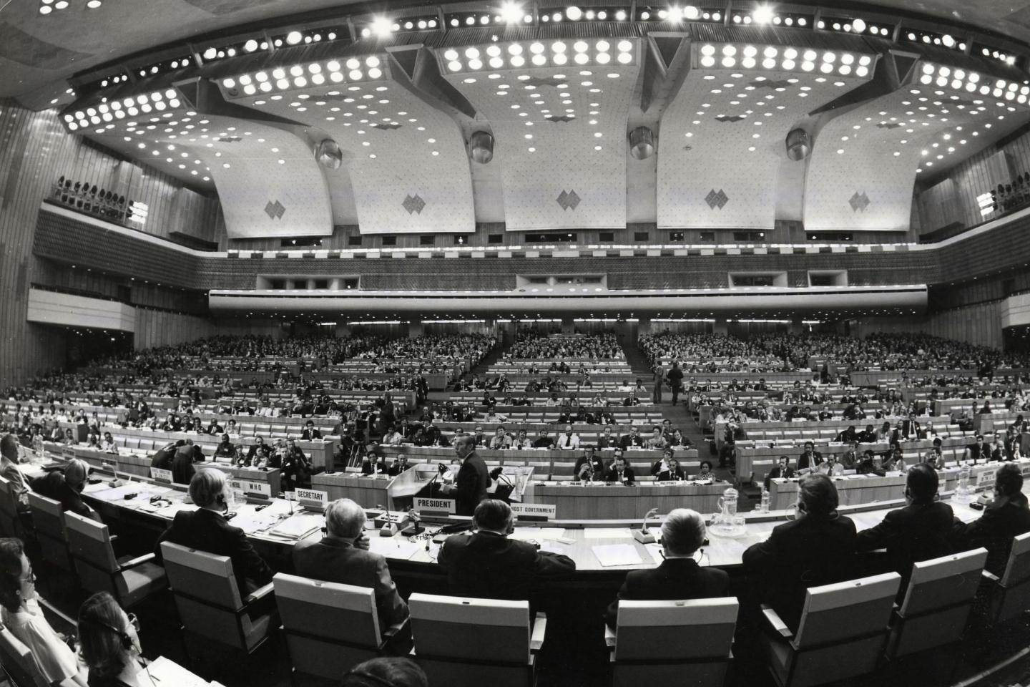
La promotion de la santé communautaire après la Déclaration d’Alma-Ata (Fin 70’s – Mi 80’s)
Contexte mondial : inquiétudes vis-à-vis de la santé rurale et tenue de la Conférence d’Alma-Ata en 1978 : naissance du modèle des Soins de santé primaires (Primary Health Care)
Déclaration d’Alma-Ata : la santé est un droit des êtres humains à bénéficier d’un « bien-être physique, mental et social » ; nécessité de « donner à tous les peuples du monde, d'ici l'an 2000, un niveau de santé qui leur permette de mener une vie socialement et économiquement productive » ; volonté d’appropriation du système de santé par les populations (santé communautaire)
Les SSP sont très vite critiqués, en particulier dans les pays du Nord (Hall et Taylor, 2003)
En Guinée : Fin 70’s – Mi 80’s : politique « socialiste » : peu de structures sanitaires, surtout en zone rurale : dispensaires, centres LTO, intérêt pour les maladies infectieuses (Camara, Camara et Camara, 2015 ; Gomez-Temesio et Marcis, 2021) Soins supposés gratuits, peu disponibles et coûteux = faible recours aux structures publiques (Knippenberg et al., 1997)
Après 1984 : l’abandon du service public s’accentue = naissance d’un système plus libéral
Notes:
Afin de présenter le cas de la Guinée, situons d’abord le contexte mondial de la fin des années 1970. Le mouvement des indépendances, initié dès la fin des années 50’, s’accompagne d’une volonté d’améliorer les conditions de vie des populations, notamment sur le plan sanitaire. Il y a des progrès dans les zones urbaines, mais dans le courant des 70’s la santé rurale ne s’améliore pas dans beaucoup de pays. C’est en réponse à ce constat que se tient la Conférence d’Alma-Ata le 12 septembre 1978, dans la ville éponyme (Kazakhstan). Organisée sous l’égide de l’OMS elle réunit 134 pays, dont la Guinée. La conférence formalise un modèle de santé communautaire nommé Soins de santé primaire (Primary Health Care). Les SSP sont inspirés de modèles pionniers dans différents pays qui reposent notamment sur l’implication d’agents communautaires (qui ne sont pas forcément nommés ainsi – chinese barefoot doctors) dans l’amélioration de la santé des populations. La conférence aboutit à la signature d’une déclaration – dite d’Alma-Ata - qui définit la santé comme un droit des êtres humains à bénéficier d’un « bien-être physique, mental et social ». Elle met l’accent sur la nécessité de « donner à tous les peuples du monde, d'ici l'an 2000, un niveau de santé qui leur permette de mener une vie socialement et économiquement productive ». Il y a une volonté que les populations s’approprient le système de santé, d’où le nom de « santé communautaire ».
Très vite le système des SSP promu par Alma-Ata est critiqué, en particulier dans les pays de Nord où certains ne voient pas d’un bon œil la responsabilisation des communautés. Certaines critiques considèrent qu’il s’agit d’un projet idéaliste et n’adhèrent pas au projet pacificateur sous-entendu dans la déclaration (la Conférence se tient en pleine Guerre froide) qui propose qu’une partie des fonds alloués à la guerre soient redistribués au domaine sanitaire. Finalement dans beaucoup de pays, les SSP ne survivent pas ou ne voient pas le jour.
Il y a très peu de littérature sur le domaine de la santé entre la fin des 1970’s et la moitié des 1980’s en Guinée. Le pays est alors sous le régime dit socialiste de Sékou Touré, le système de santé est contrôlé par l’Etat. La Guinée possède alors peu de structures sanitaires qui sont surtout concentrées en villes (deux hôpitaux universitaires, hôpitaux dans chaque région du pays, à Fria et Kamsar deux hôpitaux financés par les sociétés minières proposent des soins de haut niveau et de meilleure qualité que les structures publiques (Camara, Camara, and Camara 2015). Dans les zones rurales, il y a très peu de structures mais quelques dispensaires et des centres dédiés à des pathologies spécifiques à l’image des centres de traitement « LTO » (lèpre, tuberculose, onchocercose), qui ont été mis en place par des programmes verticaux nationaux tel que le Programme national de lutte contre la Tuberculose (PNLT) et qui s’inscrivent dans la lignée de la médecine coloniale et son intérêt pour les maladies infectieuses (Gomez-Temesio et Marcis, 2021). La politique nationale mise en place est supposée offrir des soins gratuits, mais ce n’est pas la réalité Les soins sont peu disponibles, parfois de mauvaise qualité et considérés comme coûteux ce qui contribue à décrédibiliser les structures sanitaires publiques et les populations ont davantage recours à l’auto-médication et aux thérapeutes traditionnels (Knippenberg et al., 1997).
Après 1984 et la fin de la politique socialiste, les questions sanitaires ne s’améliorent pas et il y a un abandon progressif du secteur public au profit du secteur privé. Le pays est marqué, comme d ‘autres, par la récession mondiale du début des 1980’s et au milieu des 1980’s la Guinée souffre notamment d’un manque de personnel et d’équipements dans les structures sanitaires publiques. C’est dans ce contexte qu’un nouveau modèle de système de santé, plus libéral que le précédent, voit le jour sous l’impulsion de l’initiative de Bamako.

Slide 6
Le renouveau des Soins de santé primaires et l’Initiative de Bamako (Fin 80’s – Mi 90’s)
1987, Initiative de Bamako (OMS, UNICEF) : réelle naissance des SSP en Guinée (6,5 M hab.)
Remaniement du système de santé : Politique PEV/SSP/ME = garantir un paquet minimum de soins (en particulier aux femmes et enfants) et restaurer confiance des populations en les impliquant (Knippenberg et al., 1997)
Renforcement des structures publiques : Centres de santé (CS) comme piliers = 349 CS et 298 Postes de santé (Comolet, 2000)
Politique plus libérale : partage des coûts entre Etat, bailleurs et populations
Modèle de santé communautaire : Comités de gestion ; implication d’agents communautaires
Accent sur la santé maternelle et infantile : Vaccination, Consultation prénatales (CPN), planification familiale…
« Les premiers qui ont mis en place ces soins de santé primaires ils étaient excellents et le monde entier si je puis dire parlait des soins de santé primaires de Guinée. Le Programme des soins de santé primaires moi j'ai vu des gabonais, des rwandais, même des vietnamiens, qui venaient s'inspirer du Programme des soins de santé primaires de Guinée » (Entretien avec une Professeure de médecine, 5 mars 2020, Conakry)
Dès 1988, augmentation de la fréquentation des structures et amélioration des indicateurs
1993 : 51% des femmes suivent 4 CPN (3 % en 1987) (Knippenberg et al., 1997)
1994 : couverture vaccinale globale de 75% (Soucat et al., 1997)
La Guinée est un pays modèle en terme de santé communautaire
Mais la couverture sanitaire nationale s’améliore en apparence et les inégalités d’accès aux soins persistent (Doumbouya, 2008)
Notes:
En 1987, une réunion regroupant plusieurs ministres de la santé africains aboutit à ce qui sera nommée l’Initiative de Bamako, une initiative qui promeut une réforme des systèmes sanitaires se voulant plus adaptée aux pays ayant des situations économiques difficiles. Comme dans d’autres pays, le système de santé de la Guinée est alors remanié. Selon les textes officiels du Ministère de la santé c’est à cette période que naissent réellement les Soins de santé primaires en Guinée, près de 10 ans après Alma-Ata. Le pays compte alors 6,5 Millions d’habitants (soit la moitié de la population actuelle).
L’Initiative de Bamako est promue par l’OMS et l’UNICEF (qui sont donc des partenaires de longue date de la Guinée). La politique de santé adoptée est celle dite du Programme élargi de vaccination/Soins de santé primaire/Médicaments essentiels (PEV/SSP/ME). Son objectif est de garantir un paquet minimum de soins, en particulier pour les femmes et les enfants et de restaurer la confiance de la population en les intégrant à la gestion des structures sanitaires.
Sur le plan fonctionnel, il y a un renforcement des structures publiques, Les hôpitaux régionaux sont réhabilités et la pyramide sanitaire connait un changement : alors qu’elle était basée auparavant sur les hôpitaux, c’est le Centre de santé (CS) qui devient le pilier du nouveau système. 349 centres de santé et 298 postes de santé sont construits au total (Comolet, 2000)
Cette nouvelle politique est plus libérale que la politique précédente, et le vocabulaire employé est bien plus économique. Il y a un partage des coûts entre L’Etat (qui paye les agents de santé titulaires), les bailleurs (qui payent les frais d’équipement de départ) et les populations (qui payent les prestations médicales). Afin de garantir un revenu constant aux structures sanitaires la gratuité des soins est donc abandonnée (elle n’était de toute façon pas effective) et les patients payent les soins, mais à des prix à priori adaptés à leurs moyens (Knippenberg et al. 1997).
C’est un modèle de santé communautaire : qui repose sur l’implication de Comités de gestion des centre de santé, dits « communautaires » qui se réunissent tous les six mois pour prendre des décisions, notamment budgétaires ; et sur l’implication d’agents communautaires qui mènent notamment des séances de sensibilisation afin d’encourager les populations à aller dans les structures sanitaires publiques.
Cette politique vise en particulier l’amélioration de la santé maternelle et infantile, les femmes et les enfants étant considérés comme les populations les plus vulnérables. Il y a ainsi la mise en place des CPN, de la vaccination des enfants (ou encore de la planification familiale. les activités du PEV, introduites en 1986, sont intégrées dans les centres de santé.
Les SSP semblent bien fonctionner, et dès 1988 et 1989 on observe une augmentation de la fréquentation des structures sanitaires. En 1993, 51% des femmes enceintes suivraient les 4 CPN – alors qu’elles étaient moins de 3 % en 1987 (Knippenberg et al. 1997). En 1994, la Guinée a une couverture vaccinale globale de 75%, un des pourcentages les plus élevés de l’Afrique de l’Ouest (Soucat, Levy‐Bruhl, Bethune, et al. 1997). Avec les SSP la Guinée devient un pays modèle en terme de santé communautaire dans les années 1990, comme se le remémore cette Professeure de médecine interrogée en mars 2020 : « Les premiers qui ont mis en place ces soins de santé primaires ils étaient excellents et le monde entier si je puis dire parlait des soins de santé primaires de Guinée. Le Programme des soins de santé primaires moi j'ai vu des gabonais, des rwandais, même des vietnamiens, qui venaient s'inspirer du Programme des soins de santé primaires de Guinée (Entretien avec une Professeure de médecine, 5 mars 2020, Conakry).
En apparence la couverture sanitaire nationale s’améliore, mais les inégalités d’accès aux soins persistent, le personnel est concentré à Conakry et dans les hôpitaux ; les structures privées se multiplient. Ce sont surtout les populations les plus favorisées (aisées et urbaines) qui accèdent aux soins de qualité (Doumbouya 2008). Il y a parfois des fonds dédiés aux indigents qui sont créés, mais ce ne sont pas les concernés qui en profitent (comme aujourd’hui) (Soucat, Gandaho, et al. 1997).

Slide 7
Le déclin des soins de santé primaires et les programmes verticaux (Mi 90’s -2010’s)
A la moitié des 90’s les SSP périclitent en Guinée = en 1993, ¼ des CS n’arrivent pas à recouvrir leurs coûts (Soucat et al. 1997) ; difficultés d’approvisionnement, ruptures de stock (notamment en ME)
Problèmes structurels : dévaluation du Franc Guinéen en 1990 (Soucat et al. 1997) ; surtarification (Comolet 2000)
Difficultés de gouvernance : difficile décentralisation dans la prise de décision (Comolet 2000) ; dépendance à l’aide extérieure (Lévy-Bruhl et al. 1994) ; dilapidation des ressources ; départ des cadres ayant mis en place la politique
Diminution de la confiance et de la fréquentation de la population (qui accentue déficit des structures) ; plus de politique sanitaire nationale par la suite & programmes « verticaux »
« Bon pour moi ça s'est détérioré parce qu'il y a eu des périodes où, euh, d'abord ces bons cadres qui étaient là sont tous partis. Y en a qui sont allés à l'UNICEF, à ceci, à cela, et donc ils ont tous été, ils sont partis. Donc il y eu des nouveaux qui sont venus et je suppose que les formations n'ont pas été aussi bien faites qu'avant, la motivation a été moins peut-être qu'avant, et surtout il y a eu dilapidation des ressources et je pense que ça aussi ça a beaucoup joué » (Entretien avec une Professeure de médecine, 5 mars 2020, Conakry).
Notes:
Dès le milieu des années 1990 le système de santé communautaire guinéen commence à péricliter. En 1993 ¼ des centres de santé n’arrivent pas à recouvrir leurs coûts de fonctionnement (Soucat, Levy‐Bruhl, Gbedonou, et al. 1997). Il y a régulièrement des problèmes d’approvisionnement en intrants et équipements et des ruptures de stock, y compris en médicaments dits essentiels. Différentes raisons sont avancées dans la littérature.
Parmi elles on note des problèmes structurels :
La dévaluation du Franc guinéen en 1990 a entraîné une baisse des salaires et une augmentation du coût du pétrole, et donc une augmentation du coût d’acheminement des médicaments (dont les prix d’acquisition sont toutefois gelés pendant quelques années grâce à une initiative de l’OMS et des Nations Unies) (Soucat, Levy‐Bruhl, Gbedonou, et al. 1997)
Les agents de santé pratiquent la surtarification pour palier à leurs maigres revenus (Comolet 2000)
Et des problèmes de gouvernance :
Il n’y a pas vraiment de décentralisation dans la gestion et la prise de décision (les décideurs sont concentrés à Conakry ; les décisions chapeautées parfois par des experts étrangers) Les fonds des structures sanitaires sont en réalité gérés par le personnel et non les Comités de gestion (« communautés ») (Comolet 2000).
Il y a une dépendance à « l’aide extérieure ». Les centres de santé étaient notamment supposés prendre le relais après l’appui initial des partenaires concernant le paiement et l’acquisition des matériels et intrants, mais la plupart n’y arrivent pas (Lévy-Bruhl et al. 1994).
Certains accusent les Comités de gestion et les centres de santé d’avoir détourné de l’argent mais de pareils cas sont remontés dans moins de 5% des CS et une enquête globale de 1993 relève une bonne transparence dans les structures (Soucat, Levy‐Bruhl, Gbedonou, et al. 1997). Les ressources ont peut-être été « dilapidées » à un niveau plus élevé de la pyramide sanitaire.
L’une de mes interlocutrices note également l’impact du départ des cadres ayant mis en place les SPP (fuite des cerveaux) et le manque de continuité après leur départ : « Bon pour moi ça s'est détérioré parce qu'il y a eu des périodes où, euh, d'abord ces bons cadres qui étaient là sont tous partis. Y en a qui sont allés à l'UNICEF, à ceci, à cela, et donc ils ont tous été, ils sont partis. Donc il y eu des nouveaux qui sont venus et je suppose que les formations n'ont pas été aussi bien faites qu'avant, la motivation a été moins peut-être qu'avant, et surtout il y a eu dilapidation des ressources et je pense que ça aussi ça a beaucoup joué » (Entretien avec une Professeure de médecine, 5 mars 2020, Conakry).
Tous ces éléments ont contribué à diminuer la confiance et la fréquentation de la population, et donc de fait les revenus des structures.
Suite à ce déclin il n’y a plus vraiment de politique sanitaire nationale. Les programmes dits « verticaux », qui ciblent des pathologies spécifiques et dont certains existaient déjà (tels que le PNLT) deviennent la règle en Guinée.

Slide 8
Le déclin des soins de santé primaires et les programmes verticaux (Mi 90’s -2010’s)
Le recul de la santé communautaire est mondial (The Lancet 2008)
Réformes du secteur sanitaire (Health Sector Reform) : la santé est un bien et non plus un droit ; secteur public à l’abandon (Hall and Taylor 2003)
Programmes de Santé globale (Global Health) : les menaces sanitaires doivent être gérées collectivement, telles que les épidémies (Nichter 2018) : émergence des programmes de préparation aux épidémies (preparedness)
Les cibles des programmes de santé globale ne sont pas toujours les pathologies qui touchent le plus les populations (Gomez-Temesio et Marcis, 2021), leurs intérêts desservent davantage les pays du Nord, et dans les pays du Sud l’abandon des structures publiques s’accentue (David and Dévédec 2019)
En Guinée : les structures publiques sont en mauvais état, voire abandonnées à la veille d’Ebola ; succession de programmes et partenaires (qui impliquent parfois des AC) sans réelle politique sanitaire nationale
« En fait cette santé communautaire se mettait en œuvre mais c'était vraiment pas coordonné, c'était pas harmonisé. Les méthodes dépendaient du partenaire, même les mécanismes de motivation dépendaient des partenaires […] Et donc quand c'est comme ça dans une même communauté alors c'est juste les partenaires qui viennent chercher leurs indicateurs propres à leurs cahiers des charges. Et donc le pays n'en bénéficie pas parce qu'on ne tire pas les bénéfices de ce travail, parce que c'est une fragmentation qui était là » (Entretien avec un cadre du Ministère de la santé, 23 janvier 2020, Conakry)
Notes:
Sur le plan mondial les constats concernant la santé communautaire sont tout aussi déplorables selon un numéro spécial du Lancet publié à l’occasion des 30 ans de la Conférence d’Alma-Ata en 2008 (The Lancet 2008). Avec les réformes du secteur sanitaire (Health Sector Reform) des 1990’s-2000’s, la santé est davantage considérée comme un bien que comme un droit. Les inégalités de santé se creusent, et le secteur public est à l’abandon dans beaucoup de pays (Hall and Taylor 2003).
Les années 2000’s marque aussi la mise en avant progressive du concept de Santé globale (Global Health – un concept vaste, qui fait l’objet de beaucoup de commentaires mais que je ne vais pas détailler ici) selon lequel les problèmes sanitaires n’ont pas de frontières – tout comme les menaces terroristes ou économiques – et doivent donc faire l’objet d’actions collectives et concertées des pays afin de les contrer (Nichter 2018). Après l’épidémie de SRAS de 2003 et de grippe aviaire en 2004, la préparation aux épidémies (preparedness) devient un élément important des programmes de santé globale et concentre énormément de ressources. Comme l’étaient les cibles de la médecine coloniale, les principales cibles des programmes de santé globale sont les maladies infectieuses, et ce ne sont pas toujours les pathologies ayant une grande incidence au sein des populations (Gomez-Temesio et Marcis, 2021). Bien souvent les intérêts de ces programmes touchent davantage les pays occidentaux que les pays du Sud (David and Dévédec 2019), et les structures de santé publique dans ces derniers sont parfois laissées à l’abandon.
La Guinée n’échappe pas à ces logiques et après le déclin des SSP les programmes de santé s’éloignent peu à peu des communautés. A la veille d’Ebola, beaucoup de structures sanitaires publiques sont en mauvais état, voire abandonnées. Comme nous l’avons déjà dit, il y a une succession de partenaires, institutions et programmes verticaux qui luttent contre des maladies spécifiques, des épidémies occasionnelles, sans réelle politique sanitaire nationale, comme le souligne ce cadre du Ministère de la santé : « En fait cette santé communautaire se mettait en œuvre mais c'était vraiment pas coordonné, c'était pas harmonisé. Les méthodes dépendaient du partenaire, même les mécanismes de motivation dépendaient des partenaires […] Et donc quand c'est comme ça dans une même communauté alors c'est juste les partenaires qui viennent chercher leurs indicateurs propres à leurs cahiers des charges. Et donc le pays n'en bénéficie pas parce qu'on ne tire pas les bénéfices de ce travail, parce que c'est une fragmentation qui était l » (Entretien avec un cadre du Ministère de la santé, 23 janvier 2020, Conakry). Ces programmes impliquent parfois des AC, mais ceux-ci ne sont pas toujours fidélisés et rémunérés.

Slide 9
Les leçons d’Ebola

Slide 10
La nécessité de renforcer le système de santé, et le renouveau de la santé communautaire
Ebola met en lumière avec violence la faiblesse du système sanitaire guinéen : c’est un « film catastrophe bien préparé » (Lachenal, 2014) du fait de l’abandon du service public
Prise de conscience des autorités
Le renforcement du système de santé guinéen apparaît important au-delà des frontières pour prévenir de nouvelles épidémies : il colle ainsi à l’agenda des programmes de santé globale et plusieurs institutions et organisations s’engagent au côté des autorités
« Cette défaillance qui s'est introduite là-dedans, dans les Programmes verticaux s'est fait ressentir tu le sais quand nous avons été victimes de l'épidémie de la maladie à virus Ebola qui a démontré que le système est complètement défaillant » (Entretien avec un cadre du Ministère de la santé, 23 janvier 2020, Conakry).
Notes:
L’épidémie d’Ebola de 2014-2016 a mis en lumière avec une certaine violence la faiblesse du système de santé en Guinée. Comme le montre Guillaume Lachenal, les programmes de santé globale et l’abandon du système public ont contribué à la propagation et la gravité de l’épidémie qu’il qualifie ainsi de « film catastrophe bien préparé » : « Oubliés les dispensaires décrépis, les coupures de courant et les ruptures de stock : le monde de la santé mondiale était beau comme une publicité pour les produits laitiers. La catastrophe, qui se déroule sous nos yeux, est le produit de cette orientation sécuritaire, spectaculaire et scénarisée des politiques de santé - qui s’est faite au détriment des systèmes et des professionnels de santé africains » (Lachenal, 2014).
Il a donc fallu qu’Ebola frappe la Guinée pour que l’importance de la santé communautaire et du renforcement du système de santé revoit le jour en Guinée. L’épidémie a permis une sorte de prise de conscience de la part des autorités, comme le souligne ce cadre du Ministère de la santé : « Cette défaillance qui s'est introduite là-dedans, dans les Programmes verticaux s'est fait ressentir tu le sais quand nous avons été victime de la maladie, de l'épidémie de la maladie à virus Ebola qui a démontré que le système est complètement défaillant » (Entretien avec un cadre du Ministère de la santé, 23 janvier 2020, Conakry).
Ebola est une menace pour les autres pays du monde, et la reconstruction du système de santé guinéen apparait ainsi importante au-delà des frontières pour prévenir de prochaines épidémies. Le renforcement du système de santé de Guinée colle ainsi à l’agenda des programmes de santé globale et plusieurs partenaires s’engagent à soutenir le pays.

Slide 11
La nécessité de renforcer le système de santé, et le renouveau de la santé communautaire
Elaboration d’une nouvelle Politique nationale de santé communautaire par le Ministère de la santé en 2017 :
Volonté de favoriser l’engagement communautaire : Centres de santé sont les piliers du système, ils sont gérés par des Comités de santé et d’hygiène (COSAH) - Implication de deux types d’agents communautaires : Relais communautaires (RECO) et Agents de santé communautaires (ASC) supposés devenir agents contractuels de la fonction publique locale et fonctionnaires
« Activités promotionnelles, préventives et curatives » en faveur de « la lutte contre les maladies (transmissibles et non transmissibles), la surveillance épidémiologique, la prévention et contrôle de l’infection, la Santé Reproductive de la Mère, du Nouveau-né, de l’Enfant et de l’Adolescent, l’eau, l’hygiène et l’assainissement » : CPN, vaccination, sensibilisation par les RECO… Cibles prioritaires : femmes et enfants
Financements : revenus des centres de santé reposent sur paiement des prestations par les patients ; dotations des partenaires et de l’Etat au départ (primes et salaires des AC, équipements)
« On s'est dit qu’il faut responsabiliser les communautés, il faut aller avec les communautés, il faut inciter une approche qui va avoir d'abord l'engagement des communautés, le soutien des collectivités locales pour permettre vraiment une bonne gouvernance locale et utiliser les ressources humaines locales pour pouvoir vraiment booster les indicateurs de santé » (Entretien avec un cadre du Ministère de la santé, 23 janvier 2020, Conakry).
Notes:
Une nouvelle Politique nationale de santé communautaire est ainsi élaborée par le Ministère de la santé (à travers la Direction nationale de la santé communautaire et de la médecine traditionnelle) en juin 2017. Elle est suivie deux ans plus tard, du Guide harmonisé de mise en œuvre de la SC.
Cette nouvelle Politique affiche une volonté de favoriser l’engagement communautaire et la responsabilisation des populations (cf extrait entretien : On s'est dit qu’il faut responsabiliser les communautés, il faut aller avec les communautés, il faut inciter une approche qui va avoir d'abord l'engagement des communautés, le soutien des collectivités locales pour permettre vraiment une bonne gouvernance locale et utiliser les ressources humaines locales pour pouvoir vraiment booster les indicateurs de santé » (Entretien avec un cadre du Ministère de la santé, 23 janvier 2020, Conakry) : les centres de santé sont les piliers de ce système, et chacun d’eux est géré par un COSAH (Comité de santé et d’hygiène – composé de membres issus de la « communauté » et d’agents de structure sanitaire). Elle repose sur l’implication de deux types d’agents communautaires : RECO (relais communautaires - qui n’ont pas de formation médicale et sont désignés par leurs communautés, et ASC (agents de santé communautaires - qui ont suivi une formation sanitaire, en général ATS - et sont les superviseurs des RECO). En principe il doit y avoir 1 RECO pour 650 habitants, et 1 ASC supervise 10 RECOS. Ils sont tous rattachés à un centre de santé, et normalement à la commune car il est prévu à terme que les RECOs soient contractuels de la fonction publique locale – et les ASC fonctionnaires de l’Etat. Les ASC sont rémunérés à hauteur de 1 500 000 GNF par mois, et les RECOs primés à 450 000 GNF mensuels.
Cette Politique propose des « Activités promotionnelles, préventives et curatives » en faveur de « la lutte contre les maladies (transmissibles et non transmissibles), la surveillance épidémiologique, la prévention et contrôle de l’infection, la Santé Reproductive de la Mère, du Nouveau-né, de l’Enfant et de l’Adolescent, l’eau, l’hygiène et l’assainissement ». Comme les SSP, les cibles prioritaires de cette nouvelle politique sont ainsi les femmes et les enfants à qui on propose notamment CPN et vaccination.
Concernant les financements, les revenus des centres de santé reposent sur le paiement des prestations par les patients. Ces structures sont aidées au départ par les dotations des partenaires extérieurs et de l’Etat (à travers le programme ANAFIC sur les ressources minières) pour les équipements et le paiement des primes des RECO et ASC (qui doivent donc à terme être payées par l’Etat pour assurer une certaine pérennité)

Slide 12
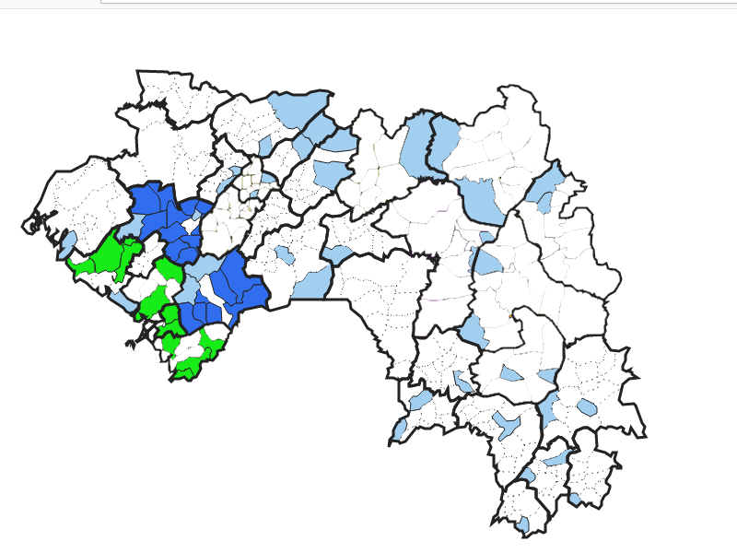
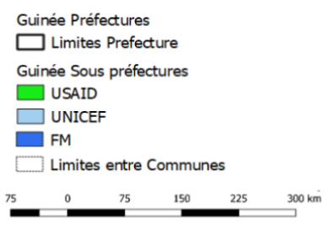
La nécessité de renforcer le système de santé, et le renouveau de la santé communautaire
« Nouvelle » Politique qui reprend en réalité à peu de choses près le modèle des Soins de santé primaires : la nouveauté est l’ajout de la surveillance des maladies à potentiel épidémique (MPE) & l’implication des collectivités locales dans le paiement à terme des RECOs (pérennité)
Elle ambitionne de couvrir 70% des communes de Guinée d’ici 2022
Aujourd’hui : 20% des communes sont couvertes (69/342 – dont 40 Communes de convergence)
Dans les zones non couvertes par la Politique : projets de santé communautaire disparates menés par ONG/institutions
Ils impliquent parfois des agents communautaires
Ils ciblent souvent une pathologie ou épidémie spécifique
Notes:
Cette « nouvelle » Politique reprend pour beaucoup le modèle des SSP, et la nouveauté est sans doute l’ajout de la surveillance des maladies à potentiel épidémique, que nous discuterons plus loin. Il y a également une volonté nouvelle d’impliquer les collectivités locales/communes dans la gestion et le financement des RECOs dans le but d’assurer une certaine pérennité.
La Politique de SC ambitionne de couvrir 70% des communes rurales d’ici 2022. Elle a débuté avec le programme des Communes de convergence porté par l’UNICEF (même partenaire privilégié que lors des SSP), qui sont au nombre de 40 aujourd’hui (en bleu clair sur la carte). A celles-ci s’ajoutent 29 communes, couvertes pour le moment par d’autres partenaires (USAID en vert, et Fonds mondial en bleu foncé). Aujourd’hui, il y a donc 69 communes sur 342 qui sont couvertes par la stratégie de SC, soit 20% des communes du pays.
Dans les zones non couvertes par la Politique, il y a souvent des projets et programmes de SC qui sont menés par des ONG/des institutions internationales de manière dispartate. Ces projets impliquent parfois des AC, mais sans réelle coordination et surtout sans pérennité. Ils visent souvent une pathologie, ou une épidémie spécifique (par exemple : VIH et TB ; palu…)

Slide 13
L’importance de la surveillance des maladies, et la mise en place de la surveillance à base communautaire
Avant Ebola : pas de système formalisé de surveillance des maladies. Mise en place de stratégies de surveillance, notamment de « surveillance à base communautaire » (SBC) pendant l’épidémie
La SBC est supposée régler les problèmes rencontrés en impliquant des acteurs communautaires qui deviennent les yeux de la riposte
Mise en place des Comités de veille villageois : pas toujours effet escompté (Le Marcis et al., 2019)
Plusieurs programmes de SBC qui impliquent des agents communautaires (AC) A Macenta : 634 AC dans toute la préfecture (UNFPA, Plan International, OMS)
« Tu sais que la Guinée a connu Ebola de 2014 jusqu'à 2016. Pendant la gestion de cette maladie on a constaté que y avait une défaillance dans le système sanitaire. Dans le système de santé de la Guinée. Et cette défaillance, pourquoi la maladie a commencé depuis décembre [2013] jusqu'en mars [2014] cette maladie persistait dans la communauté on n'a pas su. Parce que la surveillance à base communautaire n'était pas là » (Entretien avec le chargé SBC à l’ANSS, 14 février 2021).
Notes:
La deuxième leçon d’Ebola est l’importance de la surveillance des maladies. Avant l’épidémie il n’y avait pas de système formalisé de surveillance des maladies en Guinée. La littérature et les personnes interrogées démontrent qu’il y avait auparavant quelques enquêtes de séroprévalence occasionnelles et disparates (sur le choléra, le VIH par exemple) et des stratégies de surveillance mises en place lors d’épidémies occasionnelles.
L’importance de la surveillance a donc été mise en lumière pendant a lutte contre la MVE, et la riposte a notamment mis en place des stratégies dites de « Surveillance à base communautaire » (SBC). La SBC était supposée répondre aux problèmes rencontrés par la riposte (cf. extrait entretien ci-dessous) en se basant au sein même des « communautés ». Son objectif était d’impliquer des acteurs communautaires dans la remontée des alertes autour des cas suspects ou des rumeurs, ces acteurs devenant ainsi les yeux de la riposte au sein des populations :
« Tu sais que la Guinée a connu Ebola de 2014 jusqu'à 2016. Pendant la gestion de cette maladie on a constaté que y avait une défaillance dans le système sanitaire. Dans le système de santé de la Guinée. Et cette défaillance, pourquoi la maladie a commencé depuis décembre [2013] jusqu'en mars [2014] cette maladie persistait dans la communauté on n'a pas su. Parce que la surveillance à base communautaire n'était pas là » (Entretien avec le chargé SBC à l’ANSS, 14 février 2021).
La SBC a été mise en place de manière progressive. Et dans un premier temps il y a eu l’implémentation de Comités de veille villageois dans les zones touchées, dès 2014. Les membres de ces comités étaient supposés être des citoyens influents et reconnus dans leurs communautés. Or cela n’a pas toujours été le cas et la stratégie a parfois eu l’effet inverse en créant frustrations et révoltes vis-à-vis des personnes désignées (Le Marcis et al. 2019). Au cours de l’épidémie, des institutions et ONG ont également fait appel à des agents communautaires pour qu’ils procèdent à la surveillance et la remontée des alertes dans leur localité. A Macenta par exemple, 634 AC ont été impliqués dans toute la préfecture sous l’initiative de Plan International, UNFPA ou encore l’OMS.

Slide 14
L’importance de la surveillance des maladies, et la mise en place de la surveillance à base communautaire
Mais pendant l’épidémie la SBC est limitée par la fréquence du népotisme dans le choix des AC (car primes importantes) : les personnes désignées n’étaient pas toujours investies
Un AC reconnu et influent de la commune urbaine de Macenta n’a pas été impliqué dans la SBC : « Y avait l’argent donc tout le monde était devenu AC en ce moment » (Entretien avec Tamba, AC de la commune urbaine de Macenta, 1er mai 2021)
« Et puis au départ le choix n'a pas été très bien fait. On a dit d’identifier dans les villages des personnes qui sont capables et volontaires. Mais comme y avait un peu d'argent de motivation au moment de l'épidémie donc ils n'ont pas respecté les critères. Si moi je suis chef de village, j'ai mon jeune frère qui ne travaille pas, je l'envoie parce que y a l'argent. Donc c'est comme ça ils ont identifié les gens, les gens ont été identifiés. Et finalement quand y a plus eu l'argent les gens ont lâché. Donc c'est ce qui a un peu foiré les activités » (Entretien avec le chargé SBC à la DPS de Macenta, 25 mars 2020, Macenta).
Dès 2016 : succession de partenaires qui soutiennent un temps la SBC (OIM, RTI, IMC), mais celle-ci s’estompe car elle n’est plus autant soutenue et les primes diminuent progressivement
« Donc au fur et à mesure, comme les gens au départ étaient habitués à l'argent depuis l'épidémie et voici que les choses ne font que baisser donc les gens lâchent » (Entretien avec le chargé SBC à la DPS de Macenta, 25 mars 2020, Macenta)
Notes:
Mais là encore des problèmes ont vu le jour, et comme le souligne le chargé de la SBC à la DPS de Macenta il y a notamment eu des cas de népotisme dans le choix des AC car ces derniers étaient rémunérés à 1 500 000 GNF, une somme assez conséquente donc : « Et puis au départ le choix n'a pas été très bien fait. On a dit d’identifier dans les villages des personnes qui sont capables et volontaires. Mais comme y avait un peu d'argent de motivation au moment de l'épidémie donc ils n'ont pas respecté les critères. Si moi je suis chef de village, j'ai mon jeune frère qui ne travaille pas, je l'envoie parce que y a l'argent. Donc c'est comme ça ils ont identifié les gens, les gens ont été identifiés. Et finalement quand y a plus eu l'argent les gens ont lâché. Donc c'est ce qui a un peu foiré les activités » (Entretien avec le chargé SBC à la DPS de Macenta, 25 mars 2020, Macenta). Ce ne sont pas toujours les vrais AC qui ont été impliqués, et les personnes désignées n’étaient pas toujours investies dans leur travail.
Un AC très motivé et influent de Macenta a par exemple été écarté de la SBC pendant l’épidémie car des personnes plus proches que lui de la commune ont été désignées, il dit « Y avait l’argent donc tout le monde était devenu AC en ce moment […] C’est pourquoi même l’affaire d’AC là pour que ça marche beaucoup c’est pas facile parce que les gens qui travaillent beaucoup là, quand y a avantage on vous marginalise… » (Entretien avec Tamba, AC de la commune urbaine de Macenta, 1er mai 2021).
A partir de 2016, plusieurs partenaires se sont succédés pour mettre en place des projets de SBC afin de renforcer la vigilance à la fin de l’épidémie. De 2016 à 2018 les 38 districts sanitaires de la Guinée ont été couverts par des stratégies de SBC, soutenues par l’OIM, IMC, RTI et l’OMS qui se partageaient les zones d’intervention. A Macenta par exemple, IMC avait poursuivi la stratégie de SBC à partir de 2016 mais les AC étaient désormais rétribués à hauteur de 100 000 GNF par mois, ce qui a contribué à les démotiver. Entre 2017 et 2019, la prime est descendue à 70 000 GNF, et l’implication des AC a encore chuté. Les partenaires se sont ensuite retirés, et les AC étaient toujours supposés réaliser la SBC mais avec difficulté puisqu’ils n’avaient par exemple plus de primes ou de crédit de communication : « Donc au fur et à mesure, comme les gens au départ étaient habitués à l'argent depuis l'épidémie et voici que les choses ne font que baisser donc les gens lâchent » (Entretien avec le chargé SBC à la DPS de Macenta, 25 mars 2020, Macenta).
Maintenant que nous avons retracé un peu l’historique de la santé communautaire et de la SBC en Guinée, il convient d’en questionner les réalités actuelles.

Slide 15
La santé et la surveillance communautaires vues du terrain aujourd’hui

Slide 16
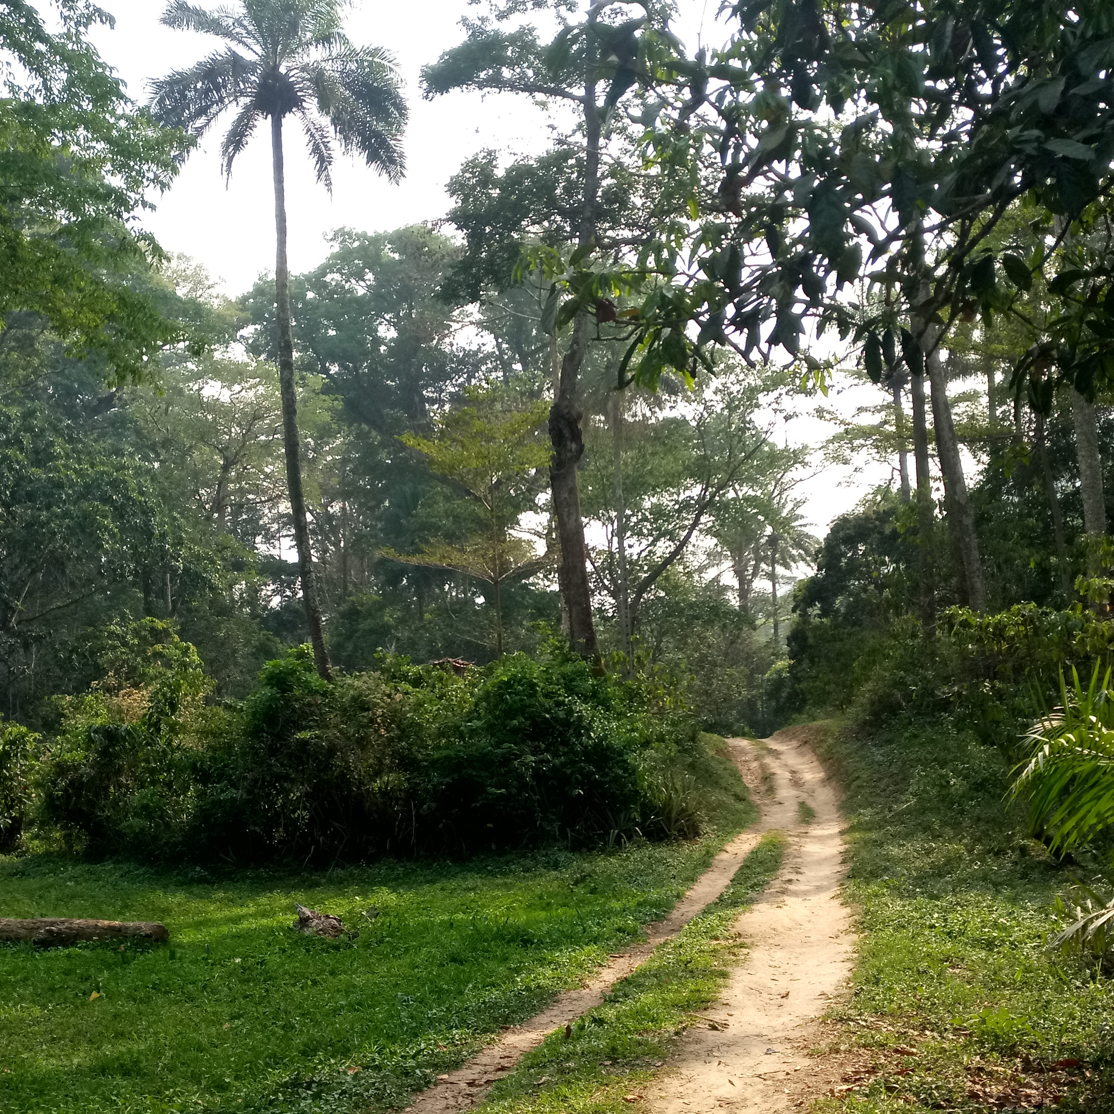
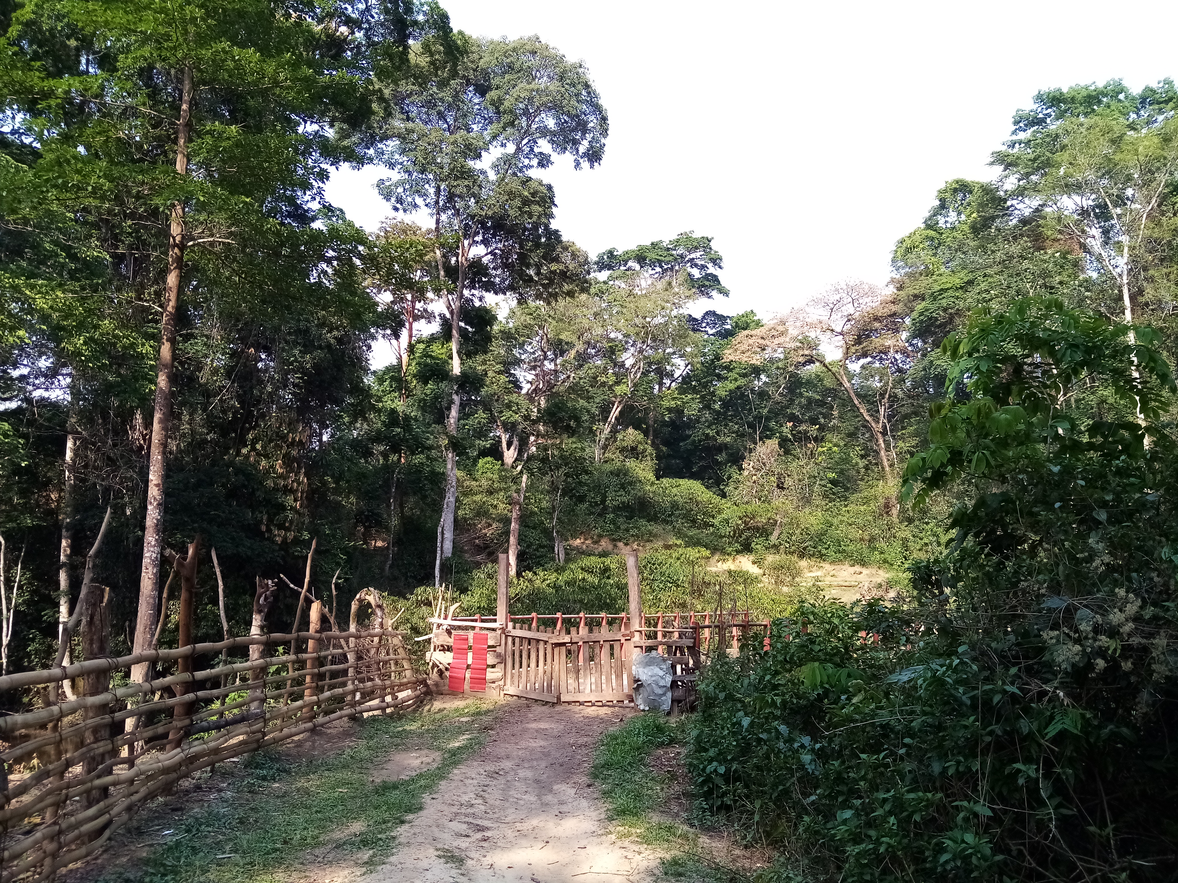
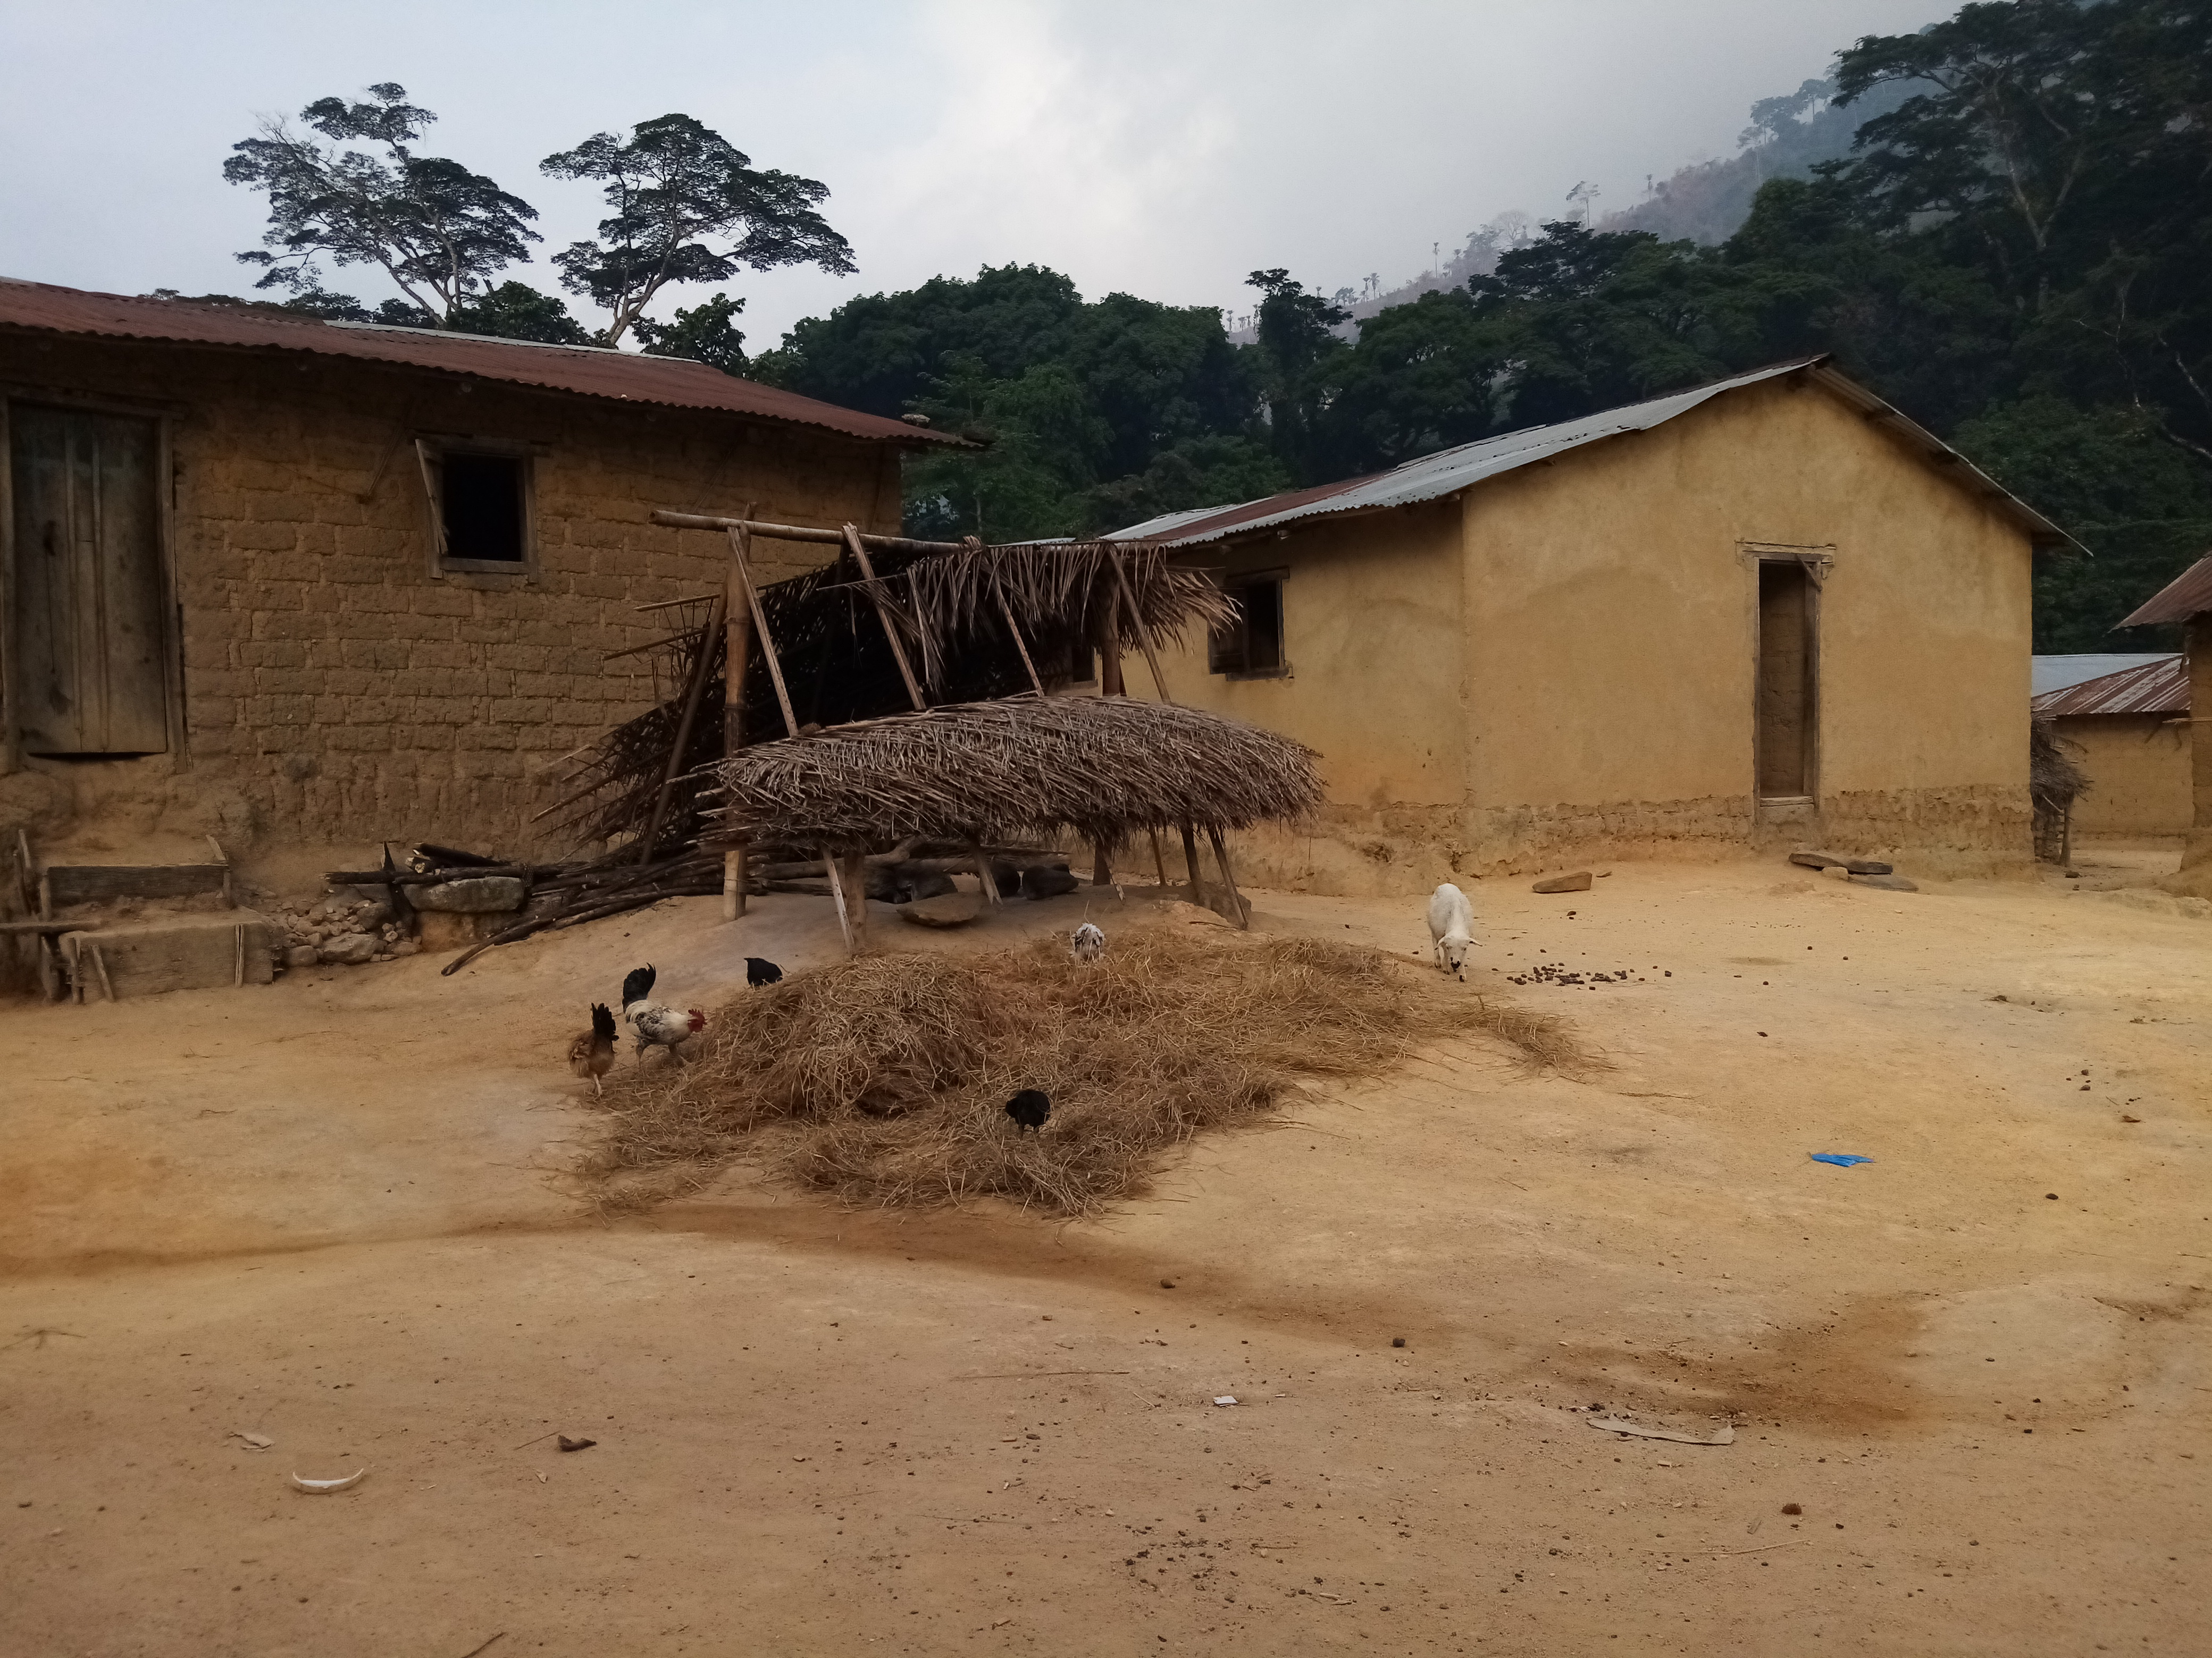
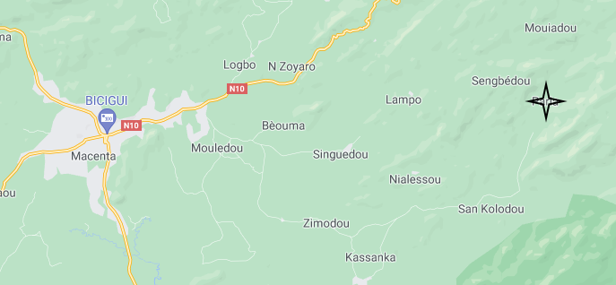
Les difficultés de la surveillance à base communautaire
Depuis Ebola : intérêt accru pour la SBC. Mais en Guinée, elle est davantage valorisée comme outil de riposte que de préparation aux épidémies : dans les communes couvertes par la Politique de santé communautaire les RECO sont supposés la réaliser, en dehors pas de stratégie nationale unifiée
Exemple d’un village dans la sous-préfecture de Sengbédou à Macenta (Commune de convergence) où exerce un RECO
Notes:
Depuis Ebola la SBC est sans cesse mise sur le tapis, car elle est par ailleurs très encouragée par les institutions sanitaires internationales telles que l’OMS comme outil de la préparation aux épidémies (puisqu’elle devrait permettre de détecter les émergences épidémiques et les cas de Maladies à potentiel épidémique - MPE). Mais en Guinée la SBC est en réalité davantage utilisée et valorisée en tant qu’outil de riposte que de prévention. Aujourd’hui, les RECO qui sont impliqués dans les communes couvertes par la politique nationale de SC sont supposés réaliser cette surveillance. En dehors de ces communes, la SBC ne fait pas l’objet d’une politique ou d’une stratégie nationale unifiée. Les partenaires et les projets se succèdent sans réelle coordination. Ces projets ciblent des pathologies considérées comme prioritaires puis s’achèvent sans trop de continuité, et la SBC n’est ainsi pas pérenne, d’où l’emploi du qualificatif de « mythe ».
En mars 2020, j’ai rencontré un RECO qui travaille dans un village Toma de la sous-préfecture de Sengbédou à Macenta, où vivent 450 habitants. Sengbédou est une commune de convergence, et tous les villages de la sous-préfecture sont ainsi couverts par la politique de santé communautaire depuis 2018. Dans la sous-préfecture il y a un seul centre de santé, à 25 kms du village. Le village n’est pas couvert par le réseau téléphonique, il est isolé et on y accède par une petite piste. Le RECO, Zaou n’est pas originaire du village mais il y vit depuis plus de 10 ans (il y était venu se soigner suite à un envoûtement). Il a arrêté l’école à la fin du collège et il a ensuite travaillé dans une clinique pendant plusieurs années, où il a acquis de bonnes bases dans le domaine de la santé. Zaou tenait avant une petite pharmacie au village et réalisait quelques soins. Il travaillait aussi (de manière non officielle) au poste de santé le plus proche (à 5kms). C’est ainsi qu’il a été désigné comme RECO en 2018. Il a une femme et 4 enfants (qui ne vivent pas avec lui au village).

Slide 17
Les difficultés de la surveillance à base communautaire
Fonctions principales de Zaou : promotion de la santé maternelle et infantile & surveillance des évènements inhabituels et Maladies à potentiel épidémique (MPE)
Il n’a jamais suspecté de cas de MPE, mais se remémore une expérience d’alerte autour de décès suspects d’animaux qui n’a pas aboutie
Autres illustrations des limites de la SBC : mise en place tardive pour l’épidémie actuelle d’Ebola (à Macenta : aucune stratégie de SBC)
« J'ai vu deux chiens morts dans deux jours. Donc c'est pourquoi la deuxième journée j'ai voulu que le chien, le cas, soit investigué. Mais l'investigation il faudrait qu’on fasse venir un agent, comment dirais-je, qu’un vétérinaire vienne pour investiguer. J'ai passé toute la journée arrêté à côté de ce chien mort […] J'ai appelé le chef de centre, il me dit "si tu as les moyens on carbure la moto pour l'éleveur, il va venir investiguer" » (Entretien avec Zaou, 20 mars 2020)
Notes:
Ses fonctions principales en tant que RECO sont de réaliser des séances de sensibilisation autour de la promotion de la santé maternelle et infantile, notifier les décès et les naissances, superviser les CPN et la vaccination des enfants, et réaliser la surveillance des MPE et des évènements inhabituels. A ce sujet, il avait reçu une formation sur les définitions de cas des principales MPE en 2018 avec IMC, puis un rappel lorsqu’il a été désigné comme RECO. Cette surveillance concerne à la fois la santé humaine mais aussi animale et il est supposé donner l’alerte en cas de décès groupés d’animaux par exemple. Entre 2018 et mars 2020, Zaou dit n’avoir suspecté aucun cas de MPE, mais il a lancé une fois une alerte suite aux décès de deux chiens, alerte qui n’a pas abouti comme il l’explique dans cet extrait d’entretien : « J'ai vu deux chiens morts dans deux jours. Donc c'est pourquoi la deuxième journée j'ai voulu que le chien, le cas, soit investigué. Mais l'investigation il faudrait qu’on fasse venir un agent, comment dirais-je, qu’un vétérinaire vienne pour investiguer. J'ai passé toute la journée arrêté à côté de ce chien mort […] J'ai appelé le chef de centre, il me dit "si tu as les moyens on carbure la moto pour l'éleveur, il va venir investiguer" » (Entretien avec Zaou, 20 mars 2020).
Zaou m’a expliqué ensuite qu’il avait finalement abandonné suite à la réponse du chef puisqu’il ne pouvait pas supporter les frais de transport du vétérinaire. Rappelons que les RECOs sont payés à 450 000 GNF par mois. Il a passé toute la journée à côté du chien car un homme du village voulait le manger, et Zaou refusait. L’homme en question a fini par manger le chien, et il est tombé malade quelques semaines plus tard, ce qui selon Zaou est sans doute dû à la consommation du cadavre. Cette affaire a décrédibilisé Zaou aux yeux de quelques habitants du village.
On voit donc bien ici que la SBC connait des limites. Et bien qu’ici Zaou ait adopté la posture qu’on lui demande, l’investigation n’a pas eu lieu puisque le vétérinaire/agent de l’élevage n’est apparemment pas rétribué pour cette fonction.
D’autres exemples montrent que la SBC n’est pas réellement effective aujourd’hui, et pour la récente épidémie d’Ebola, selon les données présentées à une réunion à la DPS de N’Zérékoré début avril la majorité des alertes sur les cas suspects sont remontées par les structures sanitaires et très peu le sont par les « communautés ». Ce n’est qu’à notre départ de N’Zérékoré – fin avril, soit plus de deux mois après le début de l’épidémie - que la SBC devait commencer à se mettre en place, avec l’emploi de RECOs notamment. A Macenta, il n’y a eu aucune stratégie de SBC autour du Covid, des ONG locales s’étaient mobilisées au départ mais elles ont arrêté leurs activités au bout de deux mois car elles n’ont pas été aidés par des partenaires comme elles l’espéraient et n’avaient ainsi plus de fonds. Concernant l’épidémie actuelle d’Ebola, depuis février, rien n’a été mis en place en terme de SBC à Macenta (et pas grand-chose sur la détection des cas potentiels d’ailleurs). C’est pourtant une préfecture proche de N’Zérékoré, et les habitants voyagent beaucoup entre les deux villes (à N’Zérékoré, un contact du cas confirmé enfui début avril, s’était par exemple rendu à Macenta le 20 avril alors qu’il était encore supposé être en quarantaine et que je venais chez lui avec la personne chargée de son suivi).

Slide 18
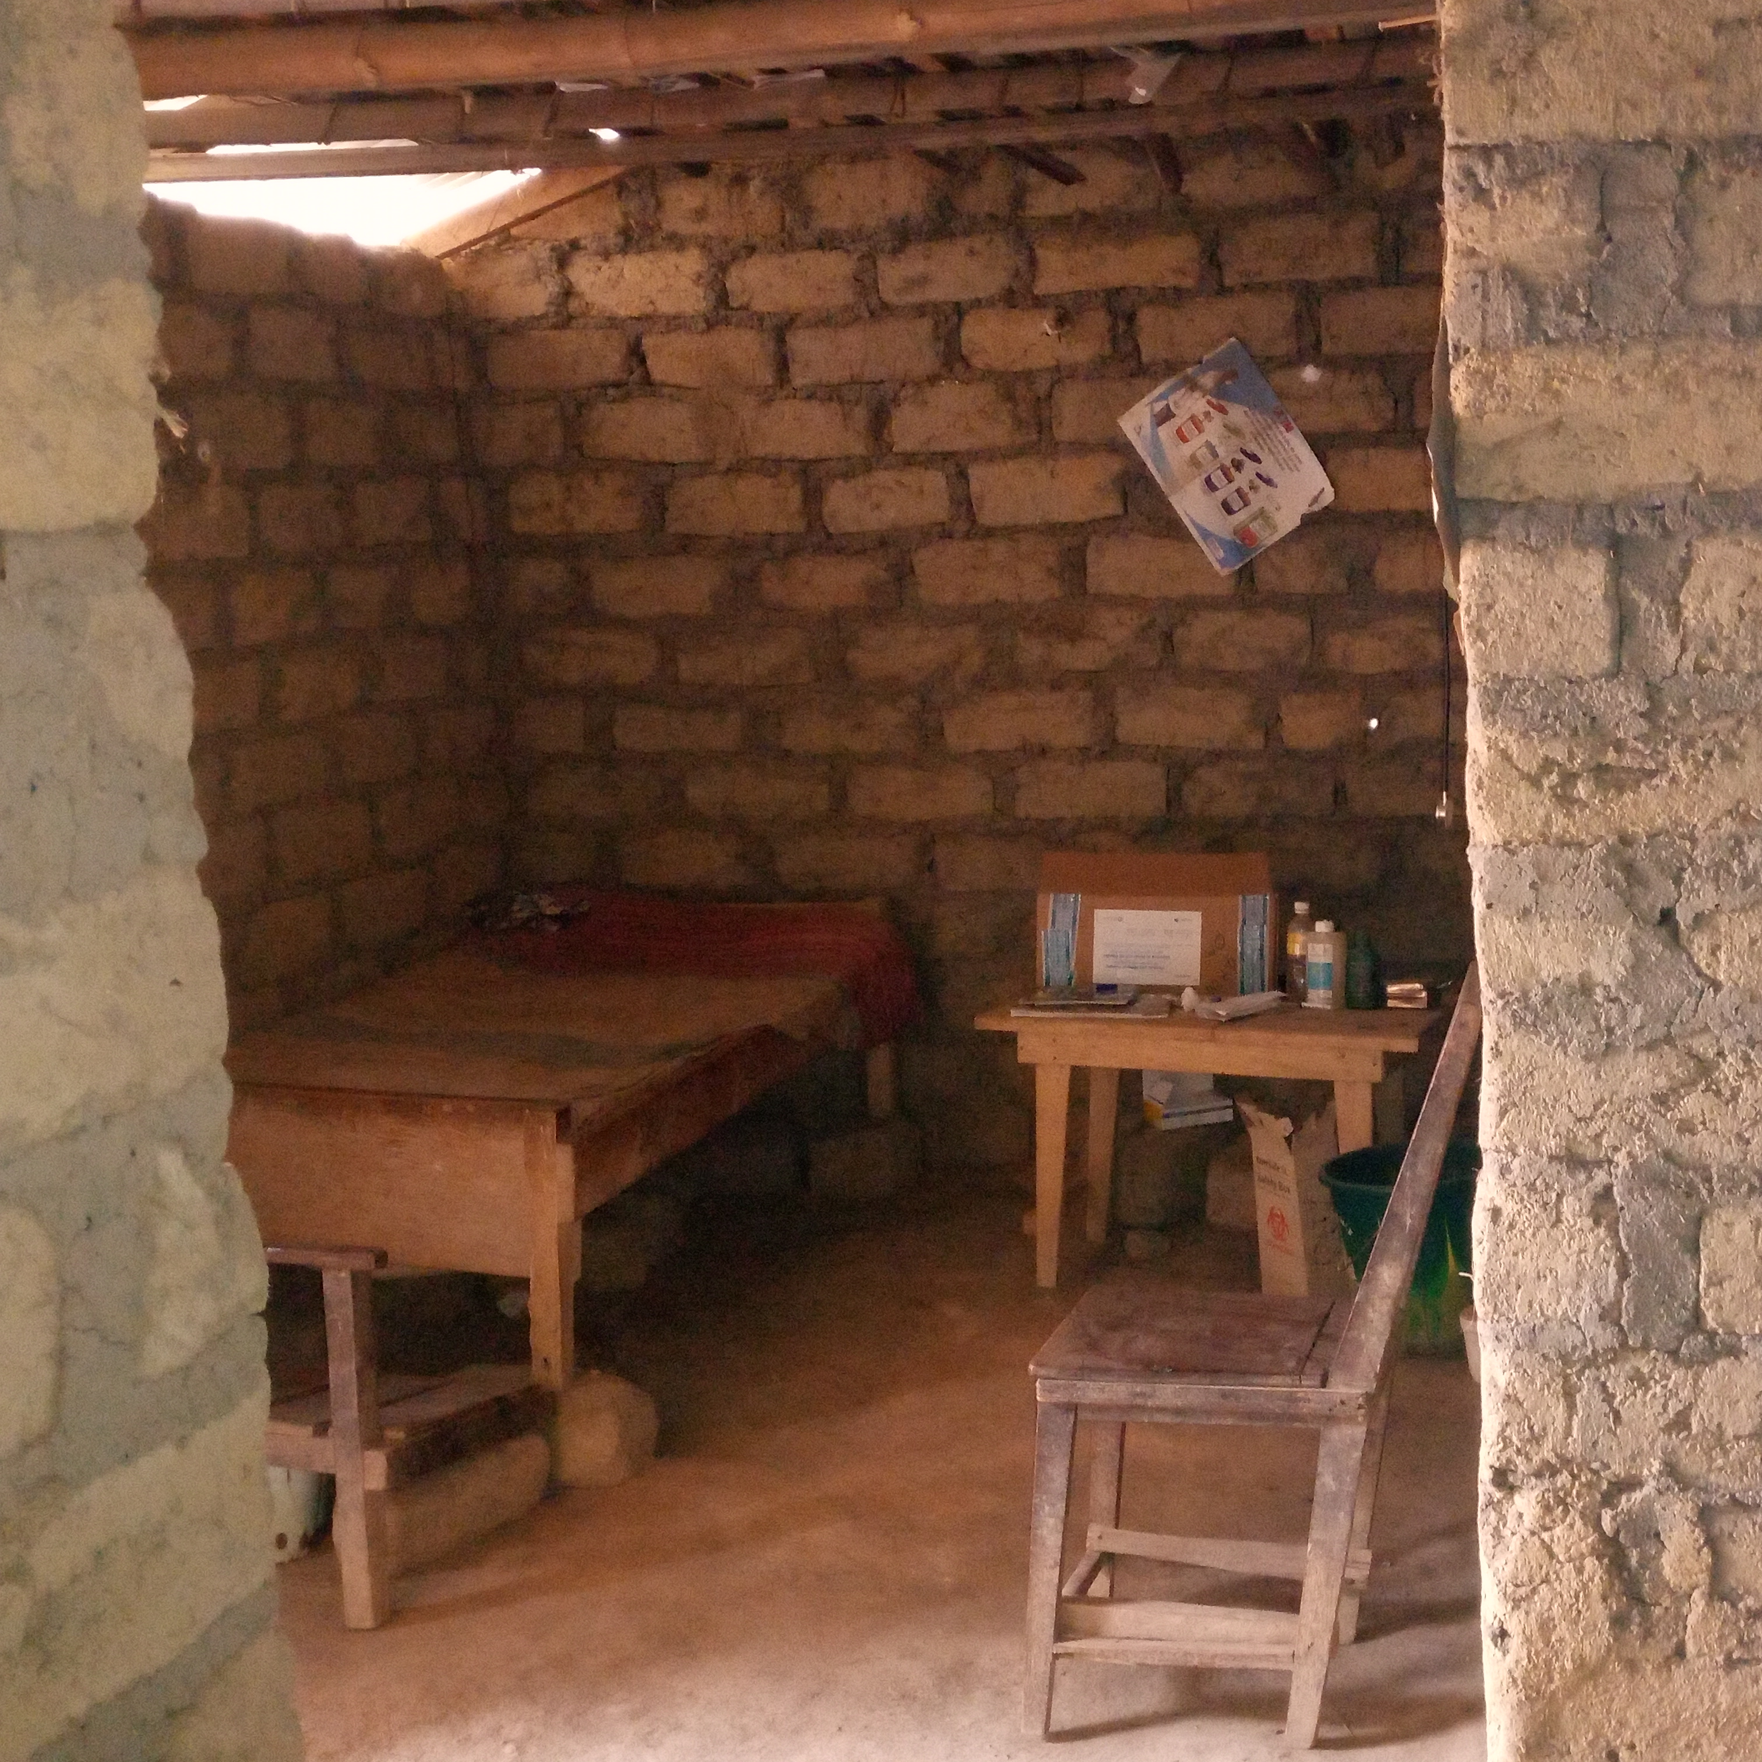
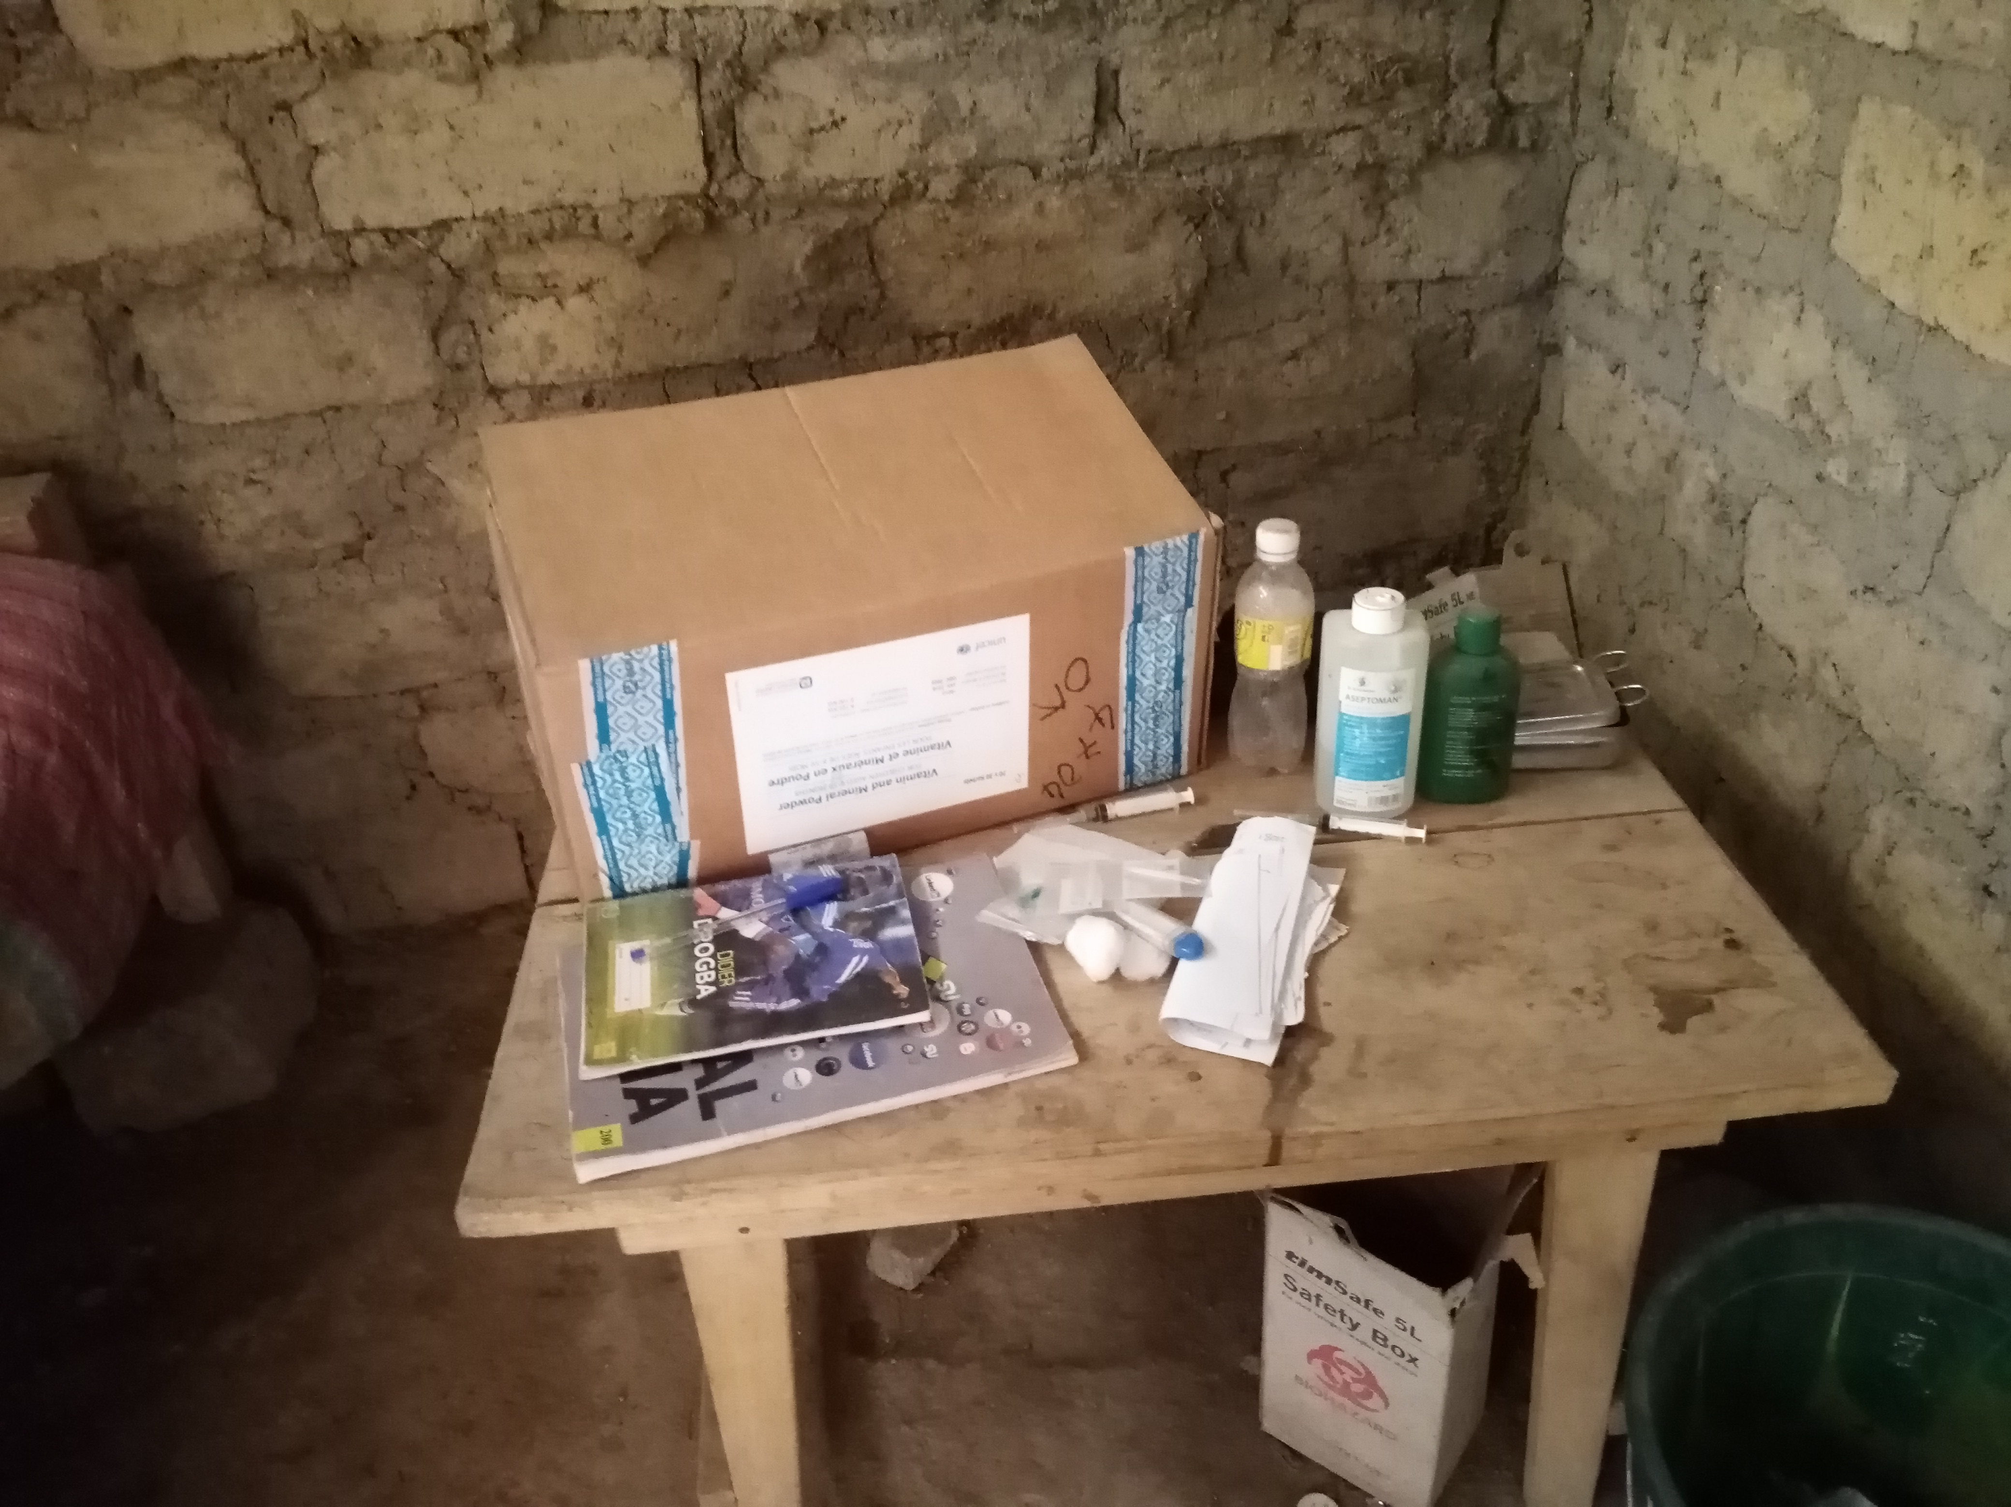
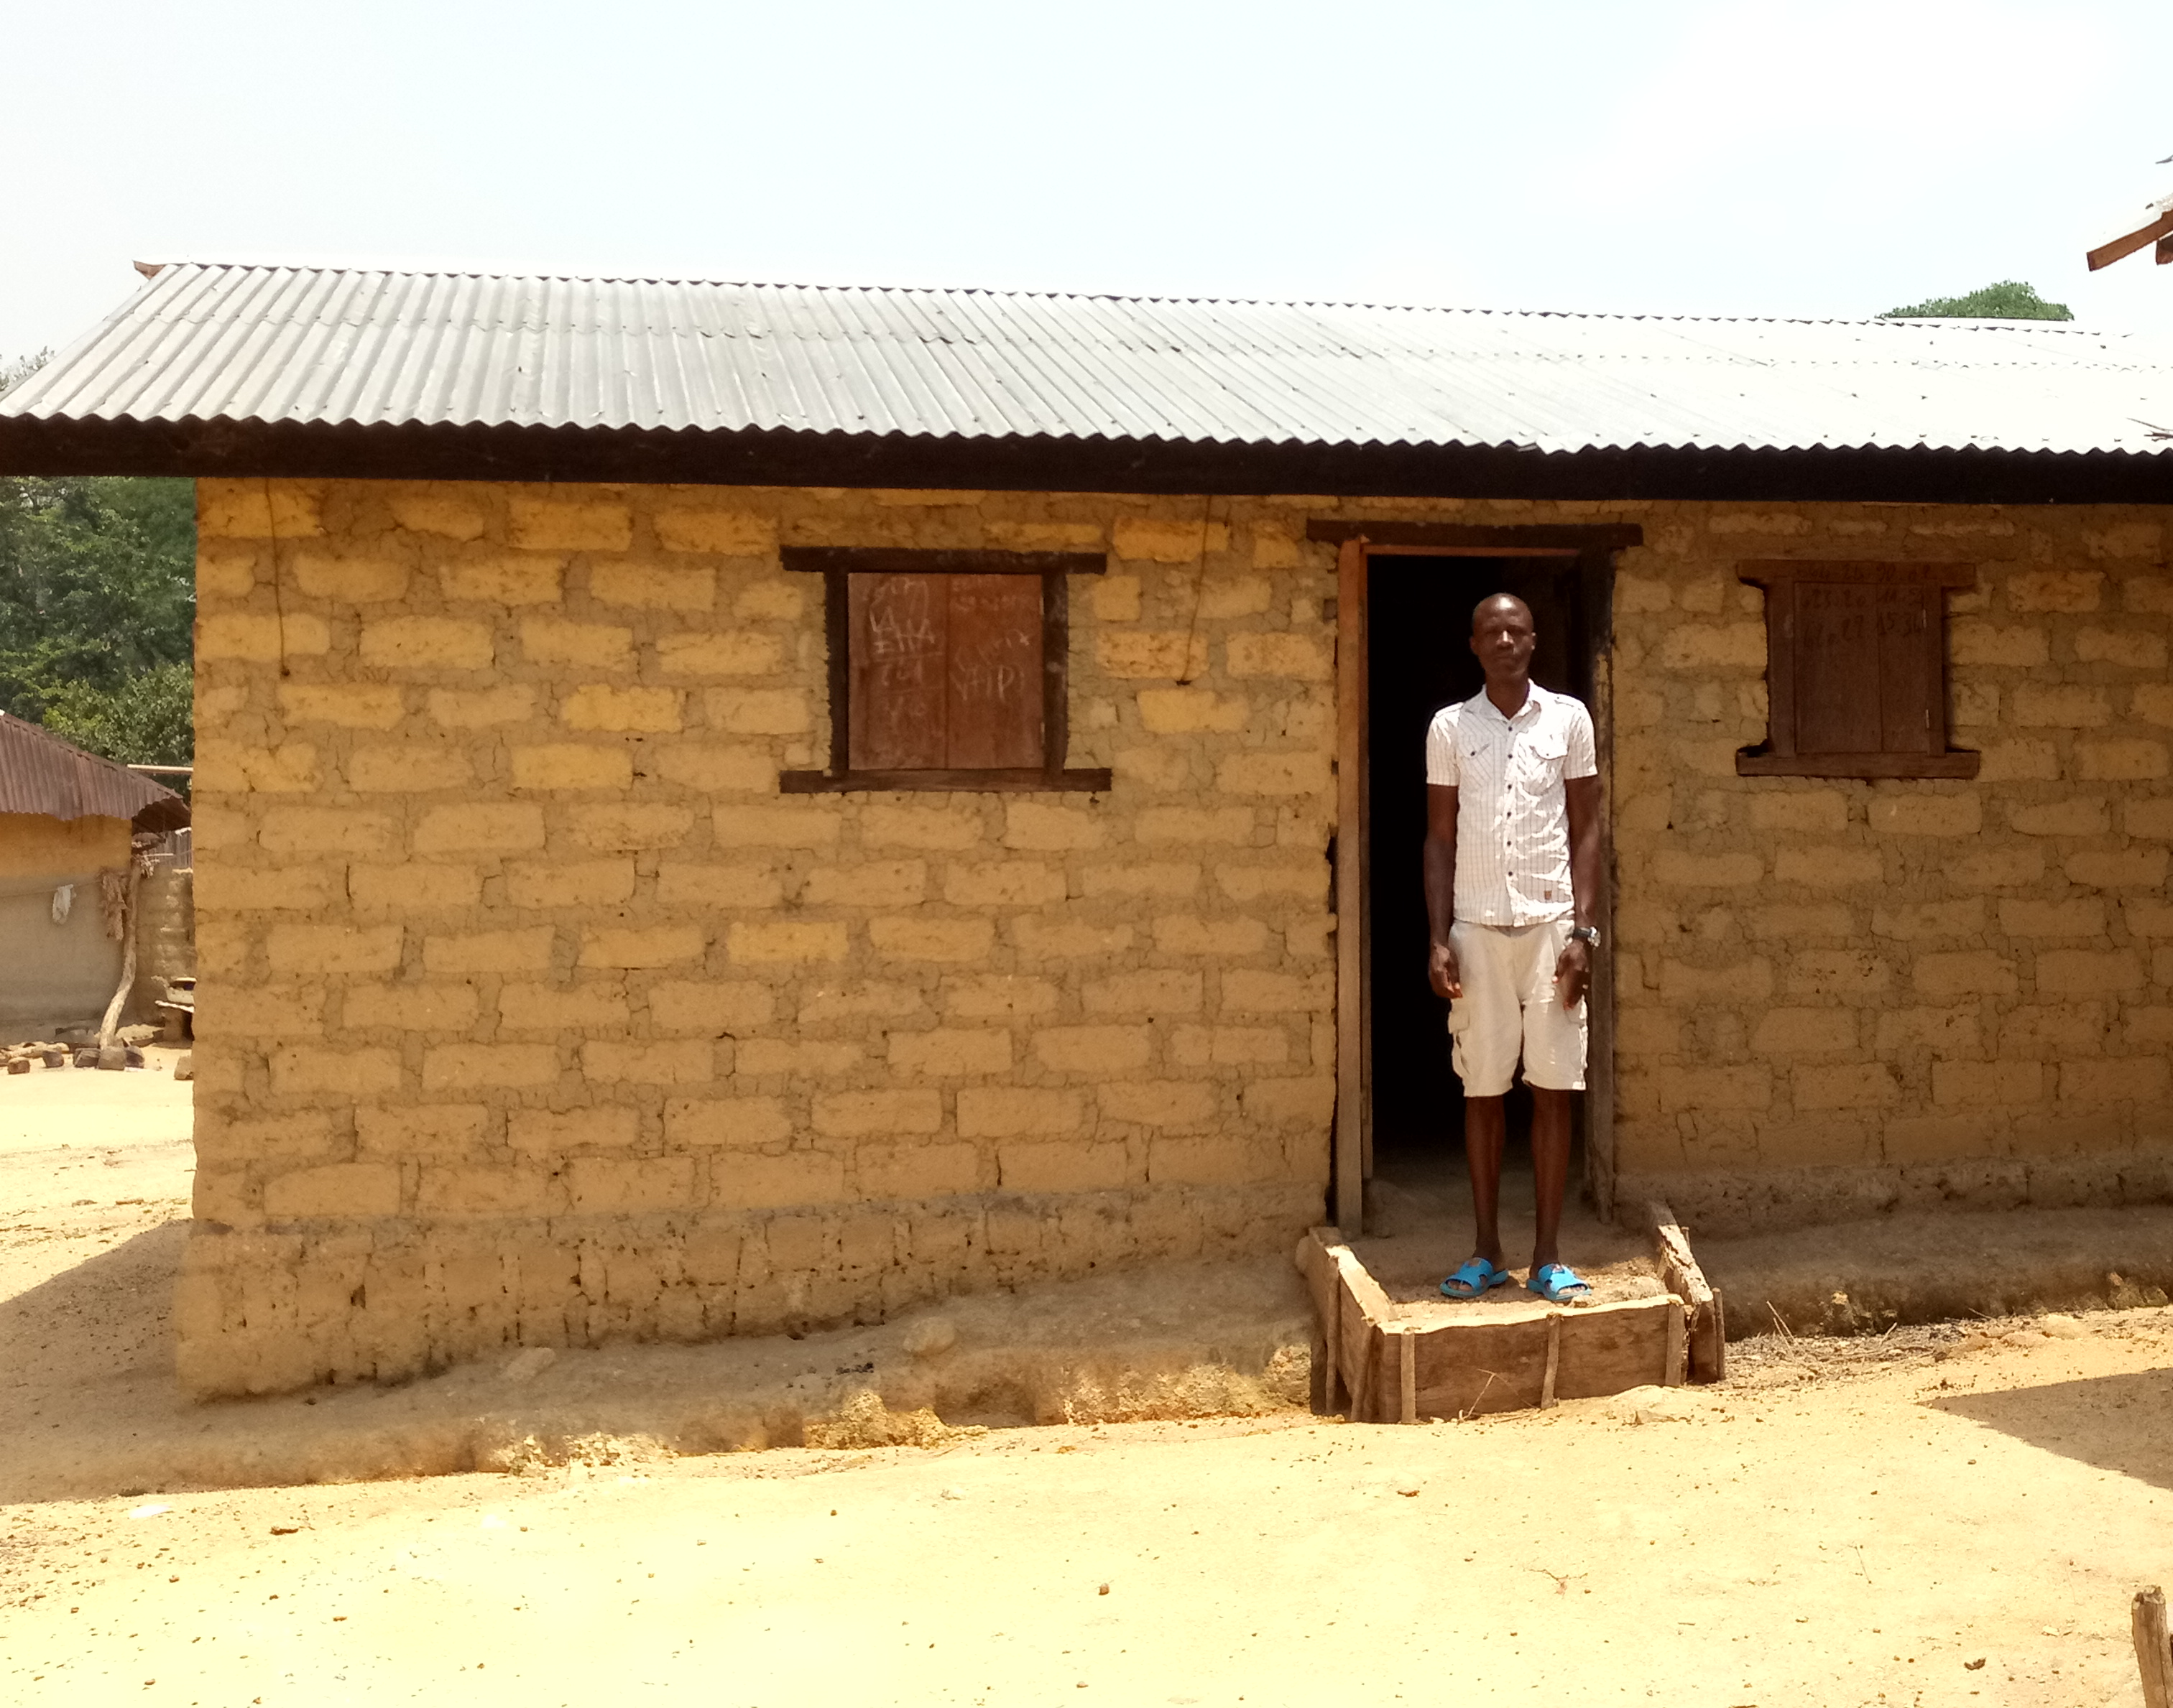
Un système de santé communautaire toujours fragile
Aujourd’hui la santé de la population guinéenne laisse toujours à désirer (exemples des indicateurs EDS ; inégalités d’accès aux soins)
Exemple du village de Zaou couvert par la Politique nationale de santé communautaire : hormis les stratégies avancées (CPN & vaccination) il y a peu de changements pour la population…
Le rôle de Zaou dépasse ses fonctions (soins d’urgence ; achat et revente de médicaments)
Il n’a reçu aucun matériel (excepté les registres) et il est très rare qu’il reçoive des intrants
Le paquet de soins n’est pas complet et il y a des ruptures ou des intrants qui ne sont pas disponibles dans la sous-préfecture
EDS 2018 :
19% des enfants sont totalement vaccinés, 22% n’ont aucun vaccin
30% des enfants souffrent de malnutrition chronique, 13% de malnutrition sévère
Couverture vaccinale de 81% en zone urbaine, 21% en zone rurale
… Et peu d’effets positifs pour Zaou : Précarité ; tensions avec la commune & le centre de santé
Notes:
Aujourd’hui, la santé des populations en Guinée laisse toujours à désirer. Pour citer quelques chiffres, selon l’enquête EDS de 2018, 19% des enfants enquêtés ont reçu tous les vaccins appropriés, et 22% n’en ont reçu aucun. 30% des enfants souffrent de malnutrition chronique, et 13% de malnutrition sévère. Il y a des disparités importantes et la couverture vaccinale est par exemple de 81% en ville alors qu’elle est de 21% en zone rurale (Institut National de la Statistique Ministère du Plan et du Développement Economique 2019); il n’y a pas de données sur la santé des hommes puisque les cibles des EDS sont les femmes et les enfants à l’image des politiques de santé. Ce sont les plus favorisés qui accèdent aux soins de qualité, le plus souvent à l’étranger.
A propos des zones couvertes par la Politique de SC : Pour reprendre l’exemple de Zaou, bien que le village soit couvert par la politique de santé communautaire, les habitants n’en perçoivent pas vraiment les avantages et le RECO rencontre encore beaucoup de problèmes aujourd’hui. Son rôle au village dépasse les fonctions qui lui sont attribués en tant que RECO, et il réalise par exemple des soins d’urgence (alors que les RECOs ne sont pas supposés le faire) puisque le village est éloigné des structures sanitaires. Il s’est installé un bureau dans le village, construit par les habitants eux-mêmes. Il achète lui-même des médicaments, des TDR pour le palu et du petit matériel pour réaliser les premiers soins. Il revend les produits aux habitants, et bien souvent ceux-ci le payent pour ses interventions (alors qu’en principe les services rendus par le RECO ne sont pas payants). Pour les villageois et pour lui, rien n’a changé depuis qu’il est devenu RECO car excepté les registres – qu’il doit remettre tous les mois au centre de santé - il n’a quasiment rien reçu comme intrants et matériels. Contrairement à ce qu’on lui avait par exemple promis lors d’une formation dispensée par le projet Stop-Palu il n’a jamais été doté en médicaments gratuits contre le palu et pense qu’ils ont été détournés par le CS. Une fois il a reçu des sachets de sels de réhydratation orale, mais un mois avant leur date de péremption. Le paquet de soins promis par la politique nationale de santé communautaire n’est ainsi pas complètement disponible pour les habitants du village, il n’y a par exemple pas non de plus vaccins contre la méningite pour les enfants ou de tests VIH pour les femmes enceintes.
Comme tous les autres agents communautaires, Zaou est dans une situation précaire. Il est supposé être rémunéré à hauteur de 450 000 GNF par mois, mais la mairie lui ponctionne en plus tous les mois 50 000 GNF sur son maigre salaire. Il a une mauvaise image du centre de santé et de la mairie, et note que lors des campagnes de recensement rémunérées la commune engage d’autres personnes que lui, par affinités personnelles. La sous-préfecture est marquée par des tensions entre Manias et Tomas (la commune et le centre de santé sont gérés par des Manias, son village est Toma), et il m’a souvent parlé du complot Mania contre les Tomas pour illustrer les problèmes qu’il rencontre. En dehors des réunions mensuelles lors desquelles les RECO remettent leurs registres il ne se rend jamais au centre de santé, et il n’y réfère jamais de patients.

Slide 19
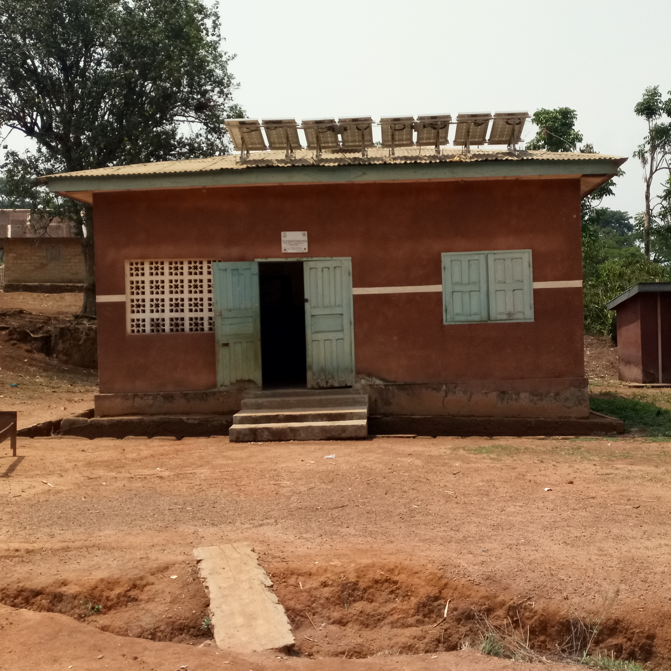
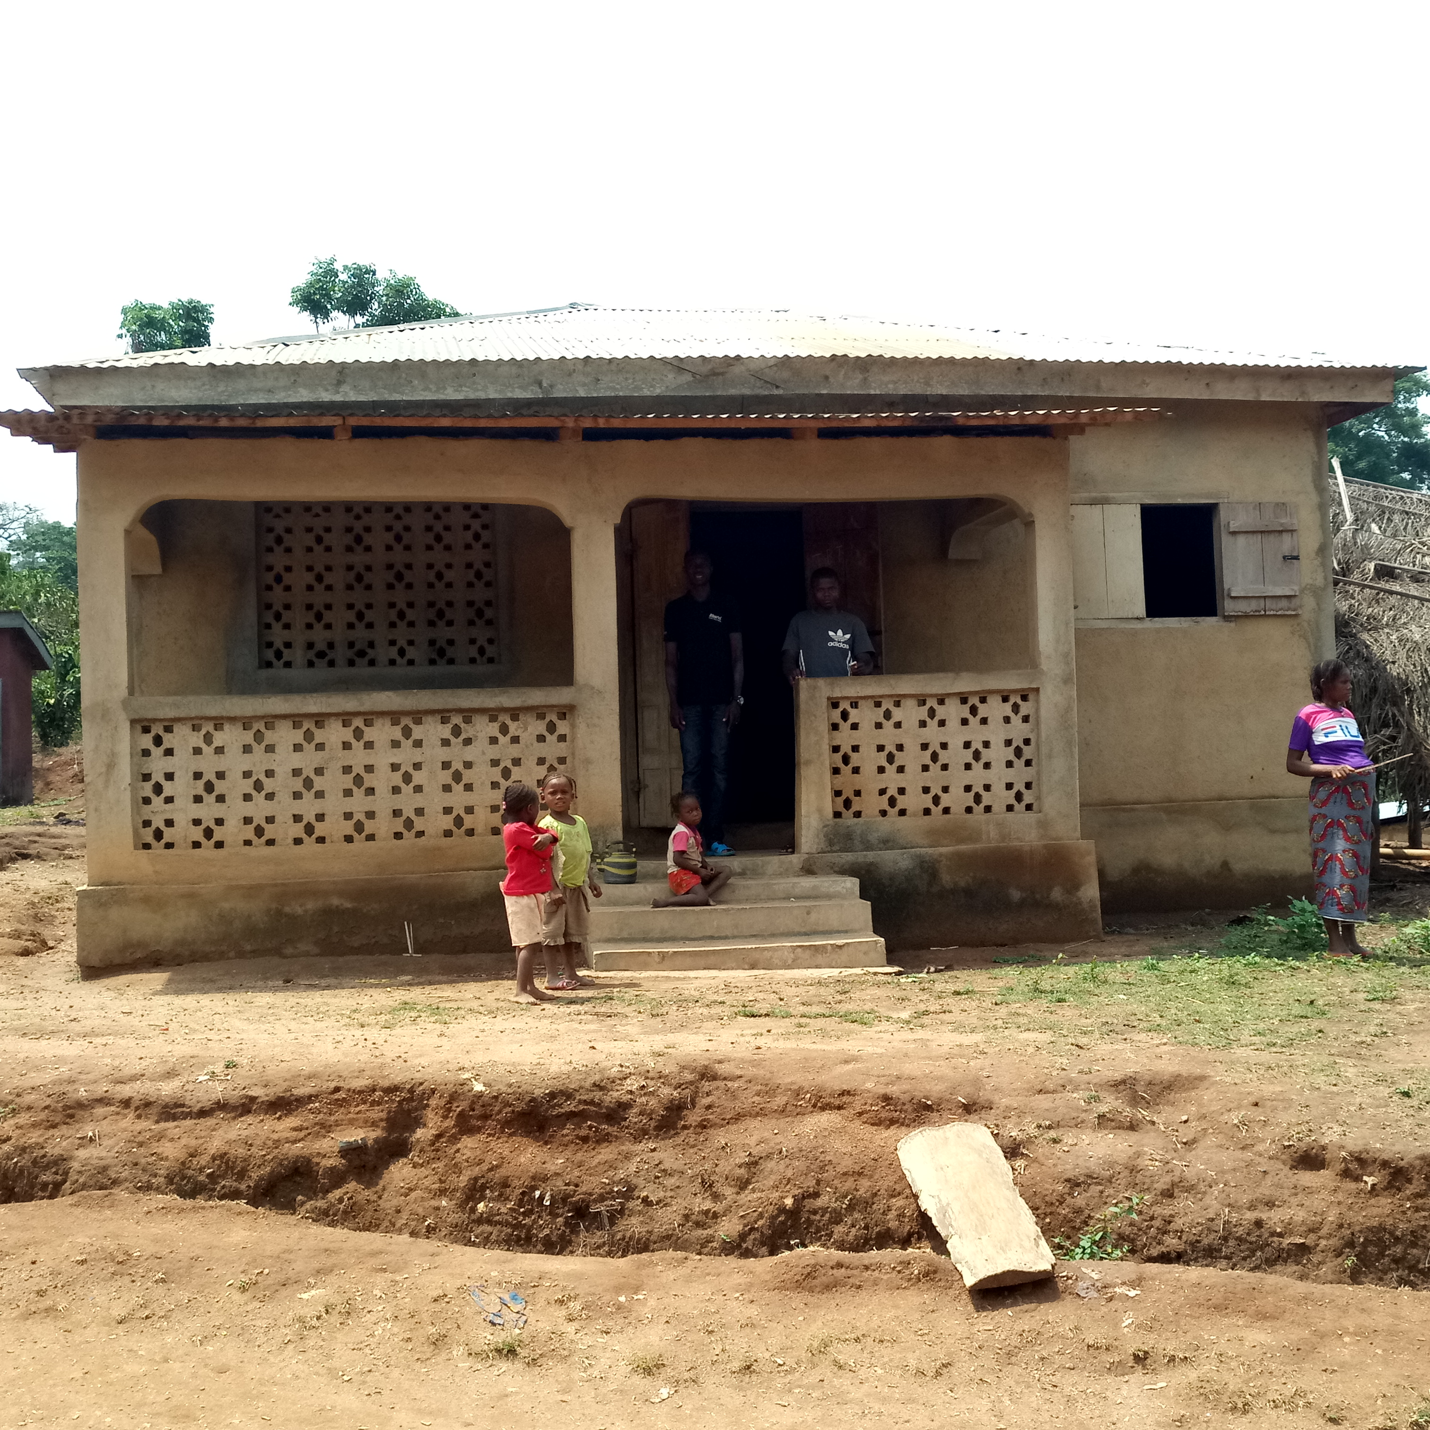
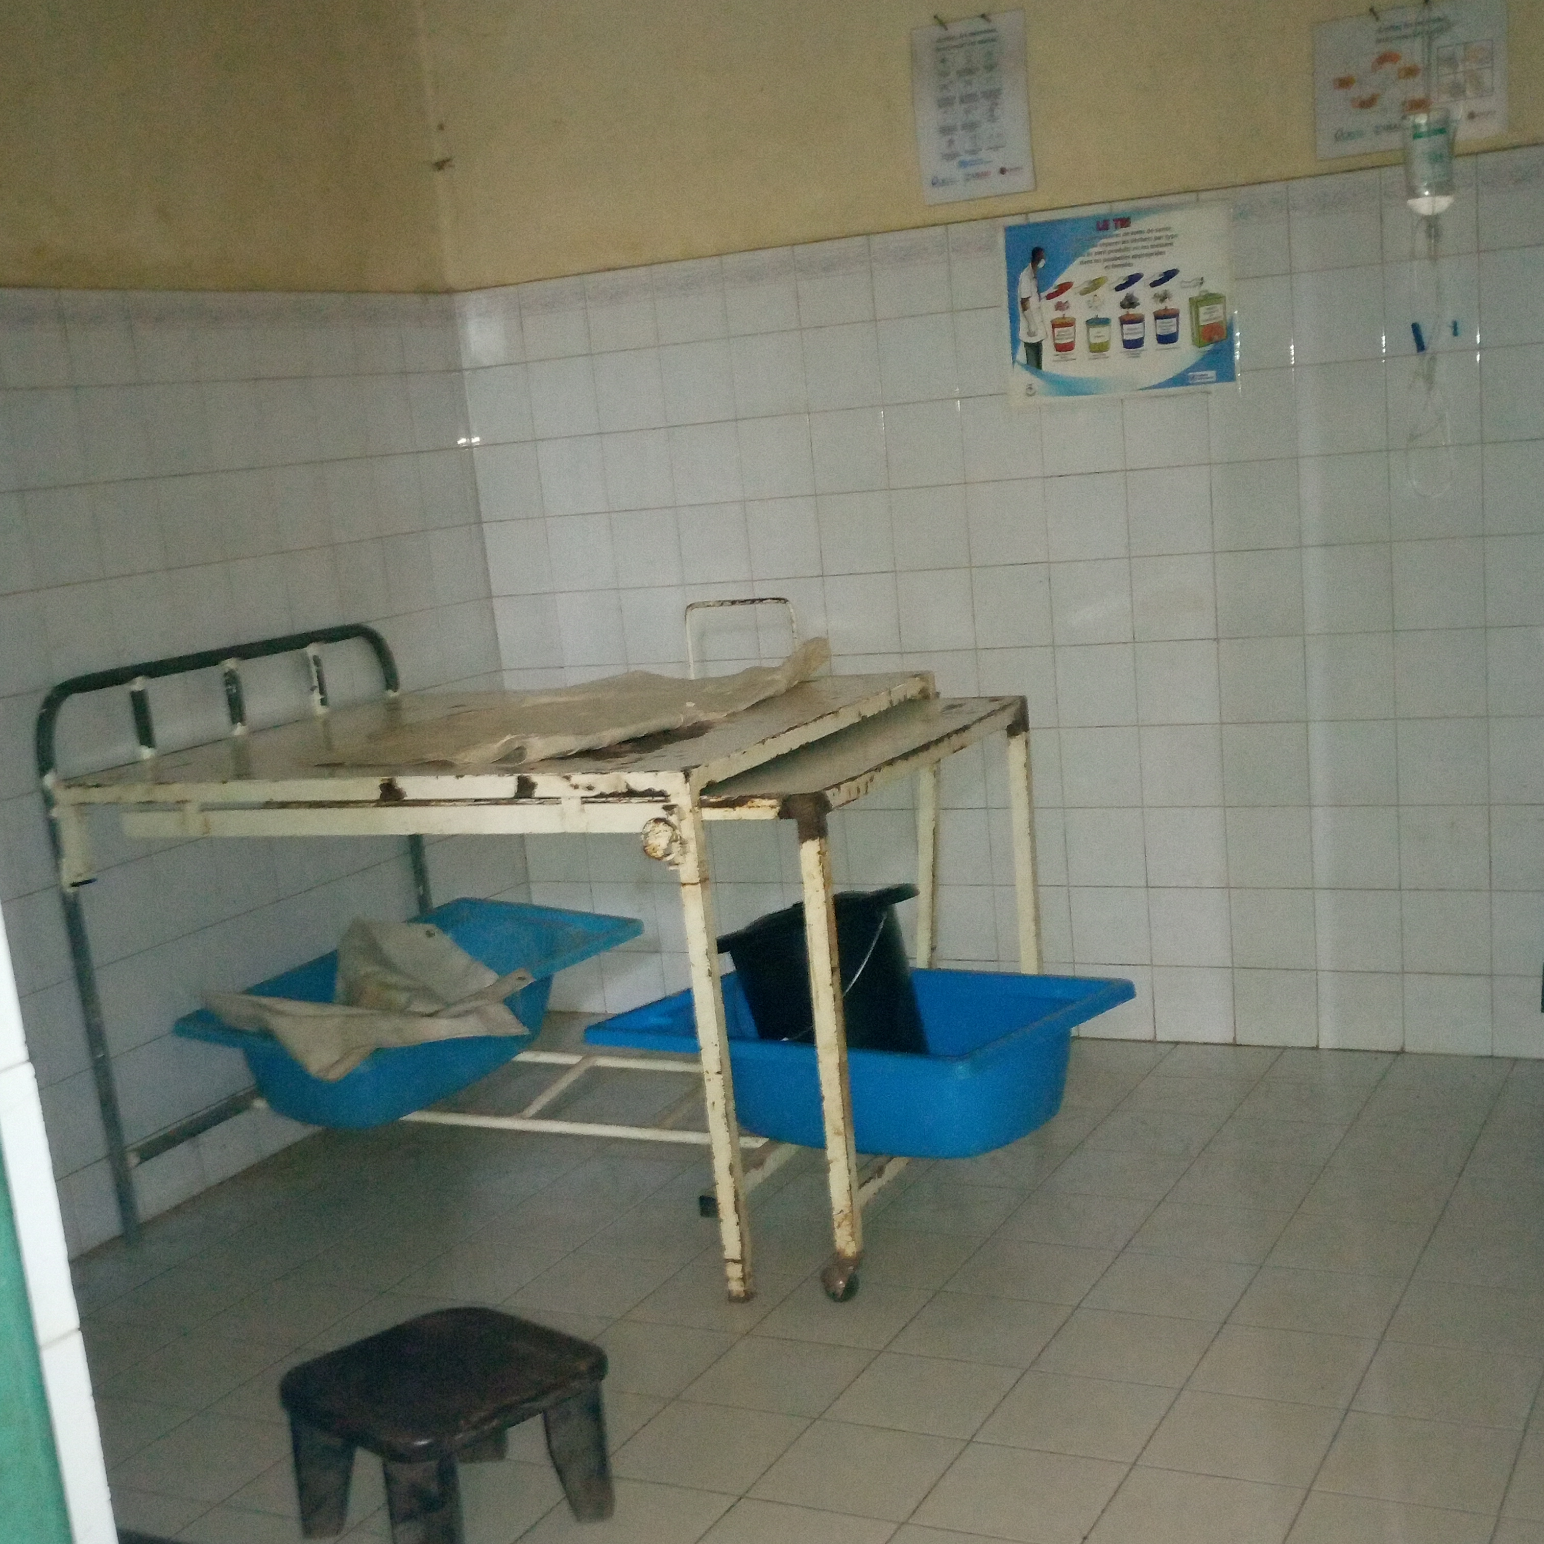
Un système de santé communautaire toujours fragile
Le poste de santé le plus proche du village rencontre aussi des difficultés : les effets de la Politique de santé communautaire ne sont pas vraiment palpables
Zaou démissionne en août 2020 (comme d’autres RECOs)
Notes:
Les constats au poste de santé le plus proche (où Zaou réfère les patients quand il ne peut pas s’en occuper) ne sont pas vraiment meilleurs, bien que le poste soit aussi dans la zone couverte par la Politique de SC. Le poste de santé a été construit en 2000 par un projet, mais il n’était composé en réalité que d’une maternité et c’est la population qui s’est cotisée en 2003 pour construire le 2e bâtiment. Le poste de santé est assez vétuste, il y a peu de matériel et de produits disponibles, et bien souvent les habitants des deux villages sont obligés de se déplacer à Macenta pour leurs soins. Pour ces derniers, les bénéfices de la politique de santé communautaire ne sont donc pas très palpables. Ils ne vont jamais au centre de santé de Sengbédou, auquel ils sont administrativement rattachés.
Depuis le mois d’août 2020, Zaou a démissionné et est retourné dans son village natal. Il avait entendu que le paiement des RECOs allaient prendre fin et c’est ce qui a motivé son départ, en plus de différents avec des habitants du village. Dans la zone de Sengbédou, il n’est pas le seul RECO à avoir démissionné.

Slide 20
Un système de santé communautaire toujours fragile
La Politique de Santé communautaire reprend celle des SSP. Et les problèmes rencontrés aujourd’hui sont donc semblables à ceux d’hier
Problèmes de gouvernance et de coordination (fragmentation ; conflits de leadership notamment autour de la SBC ; l’Etat ne tient pas encore ses engagements concernant le paiement des RECOs et il y a une dépendance aux financements extérieurs)
Difficultés dans la gestion interne des structures et institutions sanitaires (les centres de santé ne parviennent pas tous à recouvrir leurs coûts ; ruptures de stock et difficultés d’approvisionnement ; absentéisme du personnel)
Problèmes structurels handicapants (faible couverture en eau et électricité ; routes dégradées ; faible budget sanitaire national ; faiblesse du salaire des agents publics et acteurs communautaires qui ne les fidélise pas)
« Malheureusement ils n'ont pas écrit, ils n'ont pas publié, et donc ça s'est estompé dans la mémoire et maintenant les gens ils prennent les soins de santé primaire et comme y a pas d'écrit ils considèrent que ce sont eux qui ont inventé » (Entretien avec une Professeure de médecine, 5 mars 2020, Conakry)
Dans les zones non couvertes par la Politique de Santé communautaire les constats ne sont pas plus encourageants : Agents communautaires du quartier Bowa à Macenta
La précarité des acteurs communautaire est toujours importante, que ce soit dans les zones couvertes ou non
Notes:
La « nouvelle » Politique de Santé communautaire reprend en réalité à peu de chose près la politique des SSP : « Malheureusement ils n'ont pas écrit, ils n'ont pas publié, et donc ça s'est estompé dans la mémoire et maintenant les gens ils prennent les soins de santé primaire et comme y a pas d'écrit ils considèrent que ce sont eux qui ont inventé » (Entretien avec une Professeure de médecine, 5 mars 2020, Conakry). Ainsi, les problèmes rencontrés aujourd’hui sont semblables à ceux d’hier. On peut les regrouper en trois catégories :
- Problèmes de gouvernance et de coordination
Dans la nouvelle Politique Nationale de SC il y a toujours un problème de fragmentation par partenaires/institutions, qui se répartissent les zones d’intervention [Carte SC]. Il y a des défauts de coordination, et parfois des conflits de leadership. Il y a par exemple des négociations entre l’ANSS (Agence nationale de sécurité sanitaire) et la DNSC (Direction nationale de la santé communautaire) concernant le leadership autour de la SBC (pour en parler, mes interlocuteurs de la DNSC m’ont renvoyé vers l’ANSS, et inversement). Il y a également des problèmes de coordination entre l’Etat et ses partenaires et le premier ne tient pour le moment pas ses engagements concernant le paiement des acteurs communautaires dans les zones couvertes par la stratégie. A Sengbédou, avant juin 2020, c’était l’UNICEF qui prenait en charge le paiement des RECOs. Depuis c’est la commune qui doit les payer mais les primes des RECOs ne sont pas encore inscrites dans le budget communal et c’est toujours l’UNIECF qui les supporte (selon le Directeur préfectoral de la santé de Macenta, interrogé le 30 avril 20201). Aujourd’hui, il y a un retard de plus d’un an dans l’avancement de la mise en place de la nouvelle politique de SC, probablement en raison de la pandémie de Covid-19 (mais on ne m’en a pas vraiment donné les raisons).
- Problèmes de gestion interne des structures (financement, ressources humaines, stock…)
A Macenta, lors du Comité technique préfectoral de la santé (qui regroupe tous les six mois les CS, les acteurs institutionnels et les partenaires) il a été dit qu’un grand nombre des centres de santé de la préfecture étaient en déficit, y compris celui de Sengbédou pourtant couvert par la Politique nationale de SC. Il y a des suspicions de détournement de fonds mais pas vraiment de vérification et aucune sanction. Beaucoup de CS sont en rupture fréquente en intrants, il y a des difficultés d’approvisionnement en vaccins (le DPS raconte qu’une fois on leur a demandé d’envoyer le prix du carburant ou une voiture pour venir les réceptionner à Conakry, ce qui n’a pas été possible car la DP n’avait pas non plus les fonds). Il y a encore des villages difficiles d’accès et un absentéisme important du personnel dans les structures.
-Des problèmes structurels handicapants
Toutes les stratégies sanitaires, qu’elles soient menées dans le cadre de la riposte à une épidémie, ou dans le cadre de l’amélioration de la santé communautaire se heurtent à des problèmes structurels qui fragilisent aujourd’hui encore la Guinée et ne sont pas exclusifs au domaine sanitaire. Parmi ceux-ci on peut noter la faible couverture en eau et électricité ; l’état parfois désastreux des routes ; la faiblesse du budget national alloué au secteur public, et notamment à la santé ; la précarité et la faiblesse du salaire des agents publics et des acteurs communautaires - ce qui ne les fidélise ainsi pas (contexte plus général de dépréciation des communautés et d’exploitation des plus précaires : beaucoup d’exemples notamment pendant Ebola 2021).
Les constats dans les zones qui ne sont pas couvertes par la Politique de SC, ne sont pas plus encourageants. J’ai par exemple rencontré des AC du quartier Bowa dans la Commune urbaine de Macenta. Depuis 2013 ces AC sont mobilisés par un projet de lutte contre le paludisme, mais ils manquent régulièrement d’intrants pour la prise en charge (ils ne reçoivent plus de Coartem et plus de TDR depuis plusieurs mois par exemple). En principe ils reçoivent 100 000 GNF par mois en guise de motivation et frais de transport (mais ils notent que le paiement des primes n’est pas régulier). En dehors de la lutte contre le palu, ils sont parfois impliqués çà et là dans d’autres projets. Ils sont tous dans une situation précaire, et travaillent en parallèle (beaucoup sont cultivateurs). Certaines ONG donnent des primes vraiment ridicules : une ONG locale de lutte contre la TB et le VIH rétribue par exemple les AC à hauteur de 25 000 GNF par mois pour effectuer 30 visites à domicile et 2 « causeries ».

Slide 21
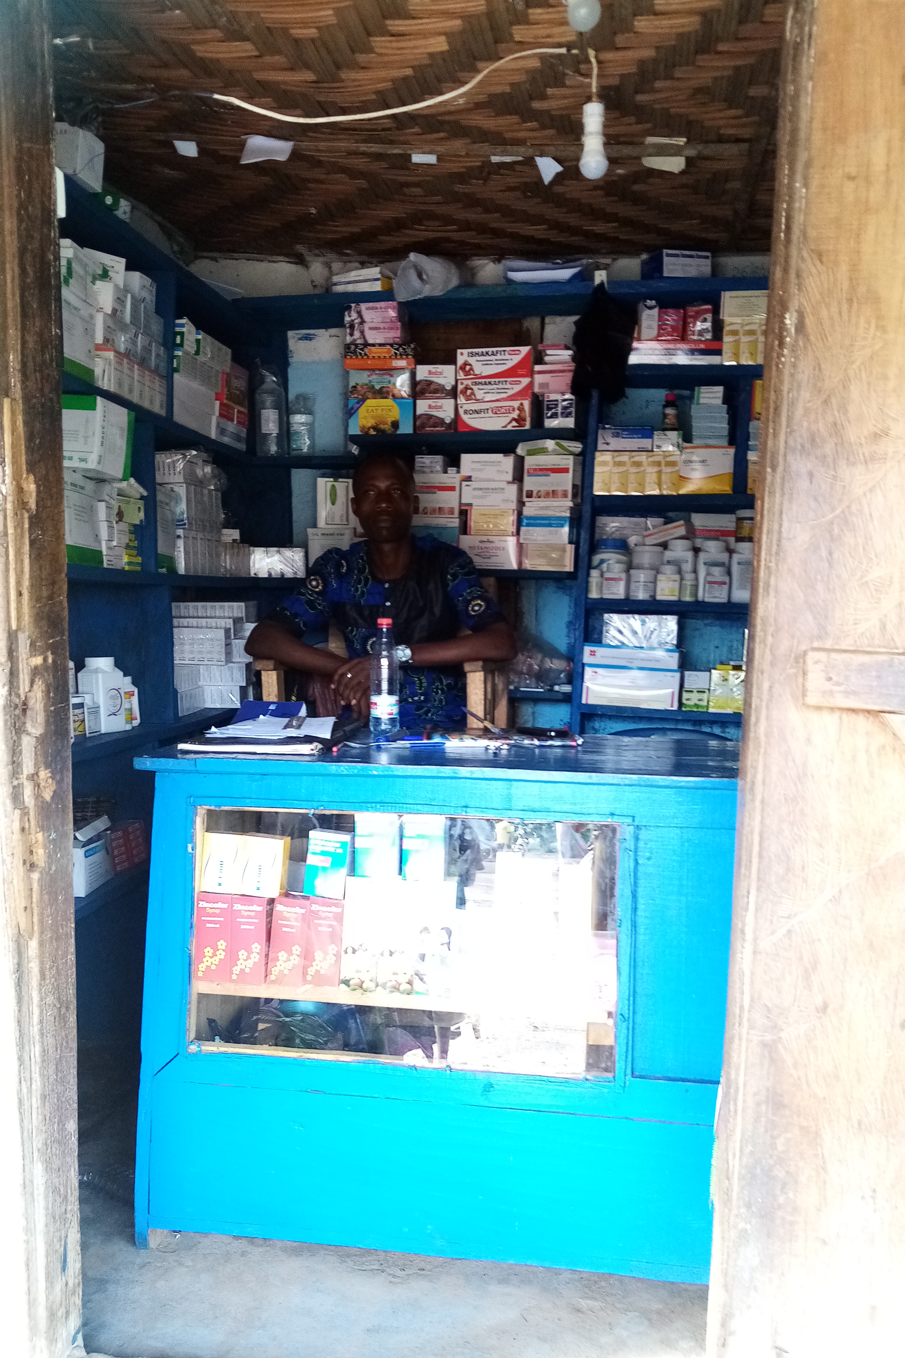
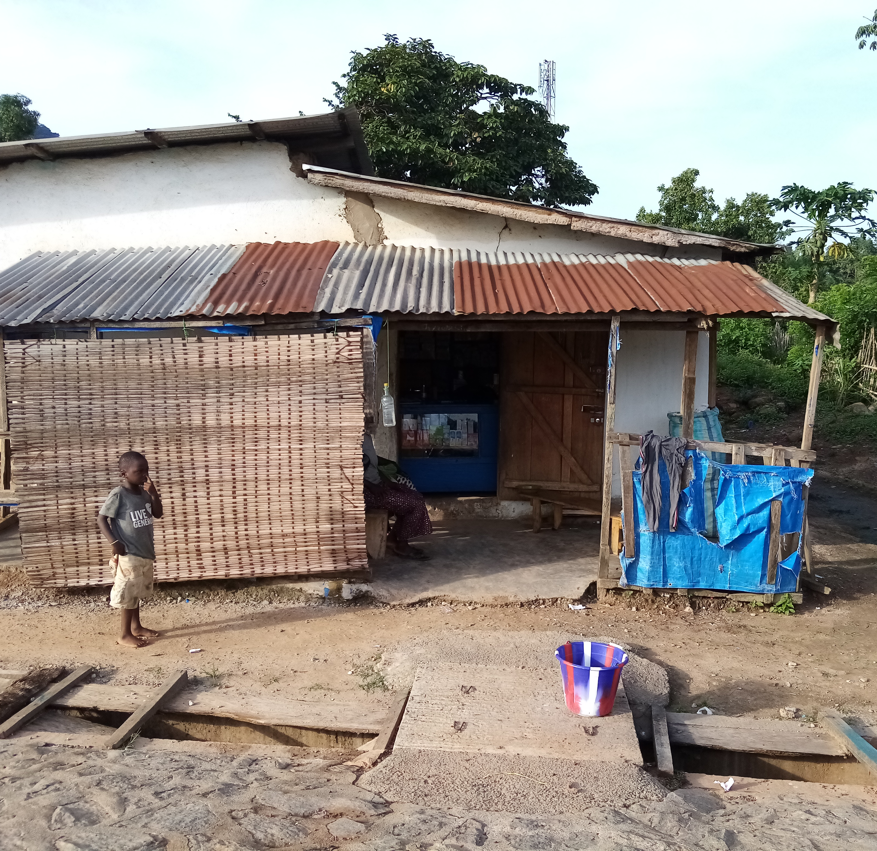
Conclusion
L’histoire se répète sans qu’on n’en tire nécessairement des conclusions
L’actuelle politique nationale de santé communautaire repose sur un système et un fonctionnement bancal, qui reproduit les problèmes attribués aux soins de santé primaires et aux programmes verticaux
Elle est également confrontée à des problèmes structurels qui entravent encore aujourd’hui la plupart des activités en Guinée
La pérennité annoncée est bancale car dans sa forme actuelle elle ne valorise et ne motive pas les acteurs communautaires
Notes:
L’historique des politiques de santé communautaire en Guinée montre que bien souvent l’histoire se répète sans qu’on n’en tire nécessairement des conclusions. L’actuelle politique de santé communautaire de la Guinée repose sur un système et un fonctionnement bancal, qui reproduit les problèmes attribués aux soins de santé primaires et aux programmes verticaux. Cette Politique est également confrontée à des problèmes structurels qui entravent encore aujourd’hui la plupart des activités en Guinée. Elle se veut plus pérenne avec l’implication des collectivités locales et l’intégration du paiement des RECOs dans le budget des communes, mais le montant de la prime étant trop bas cela ne les fidélise pas et certains démissionnent. Sous sa forme actuelle la Politique de santé communautaire ne valorise et ne motive pas les acteurs de terrain. Zaou par exemple ne regrette pas du tout d’avoir démissionné, car aujourd’hui la pharmacie/maison de soins qu’il gère ne désemplit pas. Il se sent plus valorisé que quand il était RECO, et cette nouvelle activité assure à Zaou et sa famille des revenus constants et plus conséquents.

Slide 22
Merci !

Slide 23
Références bibliographiques
CAMARA M., CAMARA A., CAMARA N., 2015, « The healthcare system in Africa: the case of guinea », International Journal of Community Medicine and Public Health, p. 685‑689.
COMOLET T., 2000, « La santé en Guinée : un modèle de système de soins de santé primaires à revisiter », Médecine tropicale, 60, p. 25‑28.
DAVID P.-M., DEVEDEC N.L., 2019, « Preparedness for the next epidemic: health and political issues of an emerging paradigm », Critical Public Health, 29, 3, p. 363‑369.
DOUMBOUYA M.L., 2008, « Accessibilité des services de santé en Afrique de l’Ouest: le cas de la Guinée [Working paper] », p. 20.
GOMEZ-TEMESIO V., MARCIS F.L., 2021, « Governing Lives in the Times of Global Health », dans The SAGE Handbook of Cultural Anthropology, 1 Oliver’s Yard, 55 City Road London EC1Y 1SP, SAGE Publications Ltd, p. 554‑578.
HALL J.J., TAYLOR R., 2003, « Health for all beyond 2000: the demise of the Alma‐Ata Declaration and primary health care in developing countries », Medical Journal of Australia, 178, 1, p. 17‑20.
INSTITUT NATIONAL DE LA STATISTIQUE, MINISTERE DU PLAN ET DU DEVELOPPEMENT ECONOMIQUE, 2019, « Enquête démographique et de santé 2018 ».
KNIPPENBERG R., ALIHONOU E., SOUCAT A., OYEGBITE K., CALIVIS M., HOPWOOD I., NIIMI R., DIALLO M.P., CONDE M., OFOSU‐AMAAH S., 1997, « Implementation of the Bamako Initiative: strategies in Benin and Guinea », The International Journal of Health Planning and Management, 12, S1, p. S29‑S47.
LACHENAL G., 2014, « Chronique d’un film catastrophe bien préparé », Libération.fr, 18 septembre 2014.
LE MARCIS F., ENRIA L., ABRAMOWITZ S., SAEZ A.-M., FAYE S.L.B., 2019, « Three Acts of Resistance during the 2014–16 West Africa Ebola Epidemic: A Focus on Community Engagement », Journal of Humanitarian Affairs, 1, 2, p. 23‑31.
LEVY-BRUHL D., SOUCAT A., DIALLO S., LAMARQUE J.-P., NDIAYE J.-M., DRAME K., OSSENI R., DIENG B., GBEDONOU P., CISSE M., YAROU M., KNIPPENBERG R., 1994, « Intégration du PEV aux soins de santé primaires : l’exemple du Bénin et de la Guinée », Cahiers d’études et de recherches francophones / Santé, 4, 3, p. 205‑212.
LEVY‐BRUHL D., SOUCAT A., OSSENI R., NDIAYE J.-M., DIENG B., BETHUNE X. DE, DIALLO A.T., CONDE M., CISSE M., MOUSSA Y., DRAME K., KNIPPENBERY R., 1997, « The Bamako Initiative in Benin and Guinea: improving the effectiveness of primary health care », The International Journal of Health Planning and Management, 12, S1, p. S49‑S79.
NICHTER M., 2018, « Global Health », The International Encyclopedia of Anthropology.
SOUCAT A., GANDAHO T., LEVY‐BRUHL D., BETHUNE X. DE, ALIHONOU E., ORTIZ C., GBEDONOU P., ADOVOHEKPE P., CAMARA O., NDIAYE J.-M., DIENG B., KNIPPENBERG R., 1997, « Health seeking behaviour and household health expenditures in Benin and Guinea: the equity implications of the Bamako Initiative », The International Journal of Health Planning and Management, 12, S1, p. S137‑S163.
SOUCAT A., LEVY‐BRUHL D., BETHUNE X. DE, GBEDONOU P., LAMARQUE J.-P., BANGOURA O., CAMARA O., GANDAHO T., ORTIZ C., KADDAR M., KNIPPENBERG R., 1997, « Affordability, cost-effectiveness and efficiency of primary health care: the Bamako Initiative experience in Benin and Guinea », The International Journal of Health Planning and Management, 12, S1, p. S81‑S108.
SOUCAT A., LEVY‐BRUHL D., GBEDONOU P., DRAME K., LAMARQUE J.-P., DIALLO S., OSSENI R., ADOVOHEKPE P., ORTIZ C., DEBEUNGY C., KNIPPENBERG R., 1997, « Local cost sharing in Bamako Initiative systems in Benin and Guinea: assuring the financial viability of primary health care », The International Journal of Health Planning and Management, 12, S1, p. S109‑S135.
THE LANCET, 2008, « A renaissance in primary health care », The Lancet, 372, 9642, p. 863.

